Slide 1
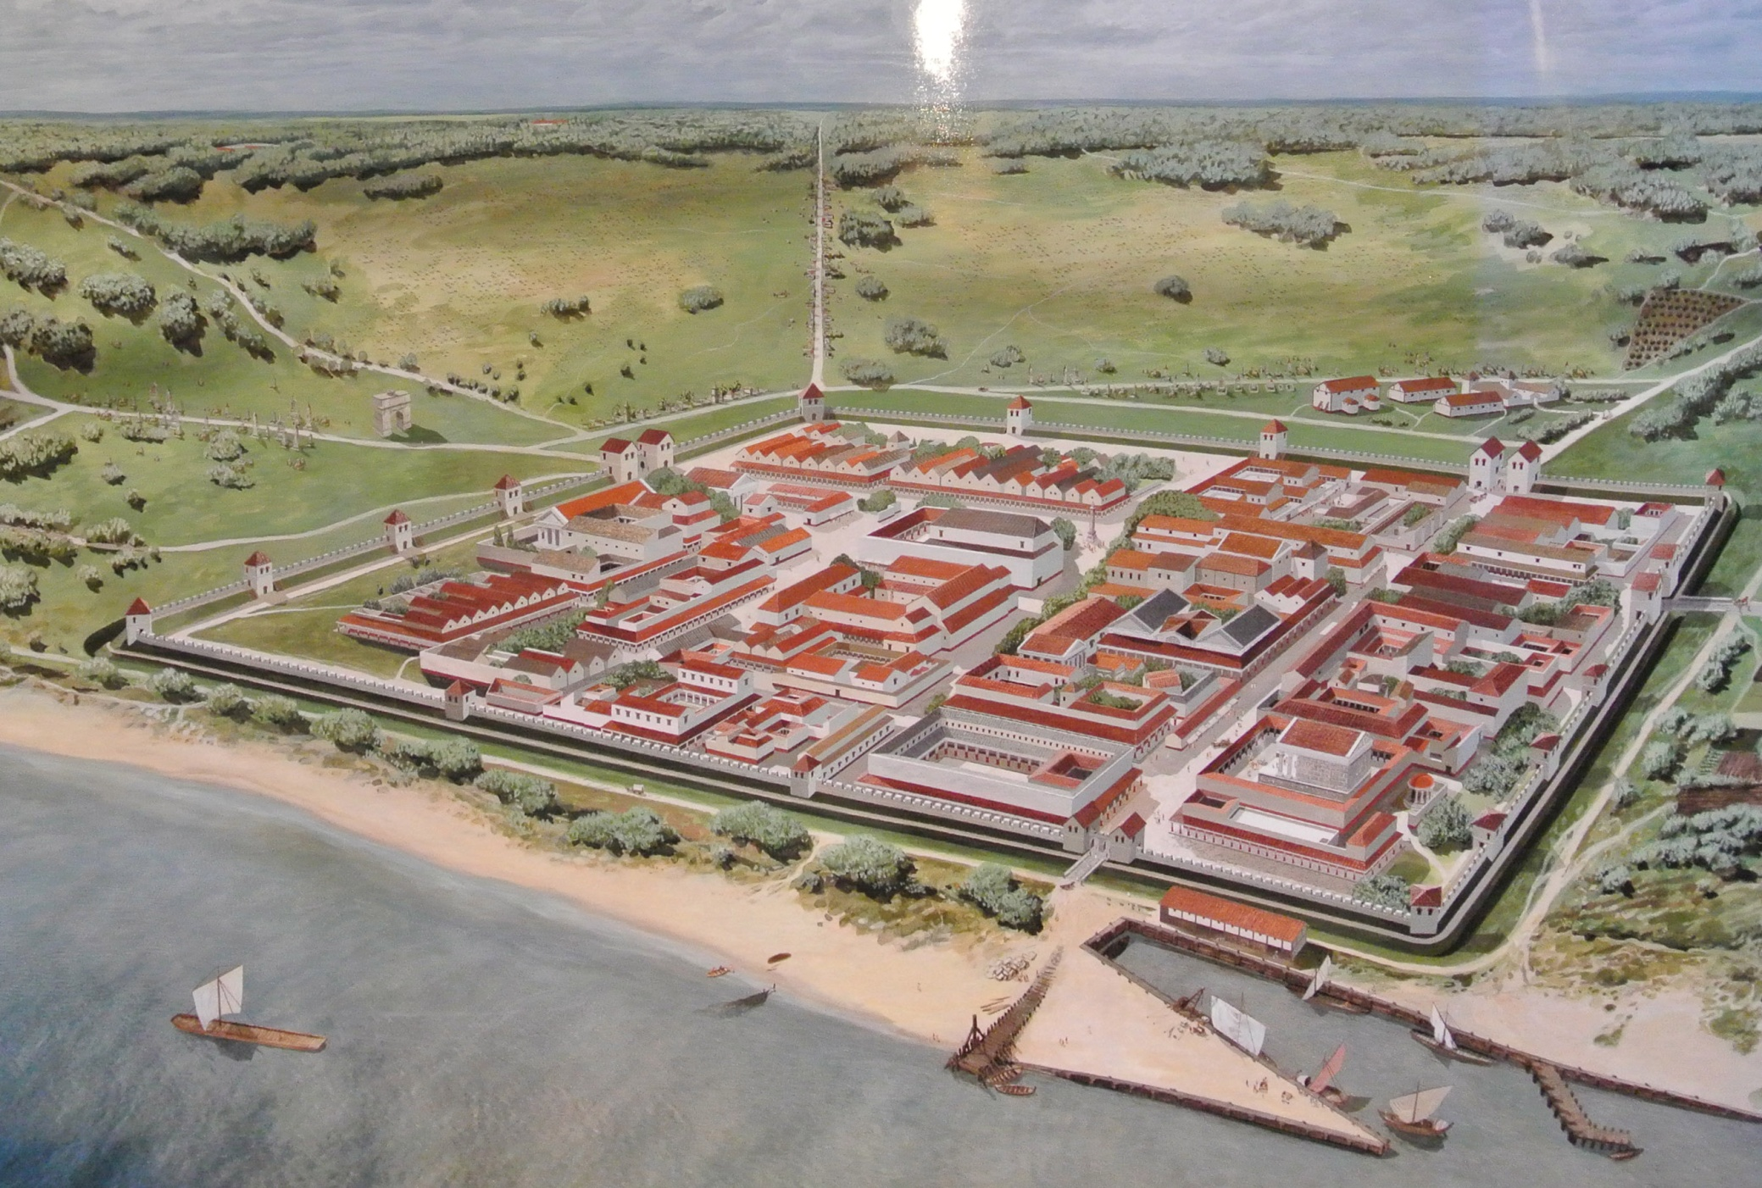
1. De Romeinen feroverje in wrâldryk
Noviomagus

Slide 2
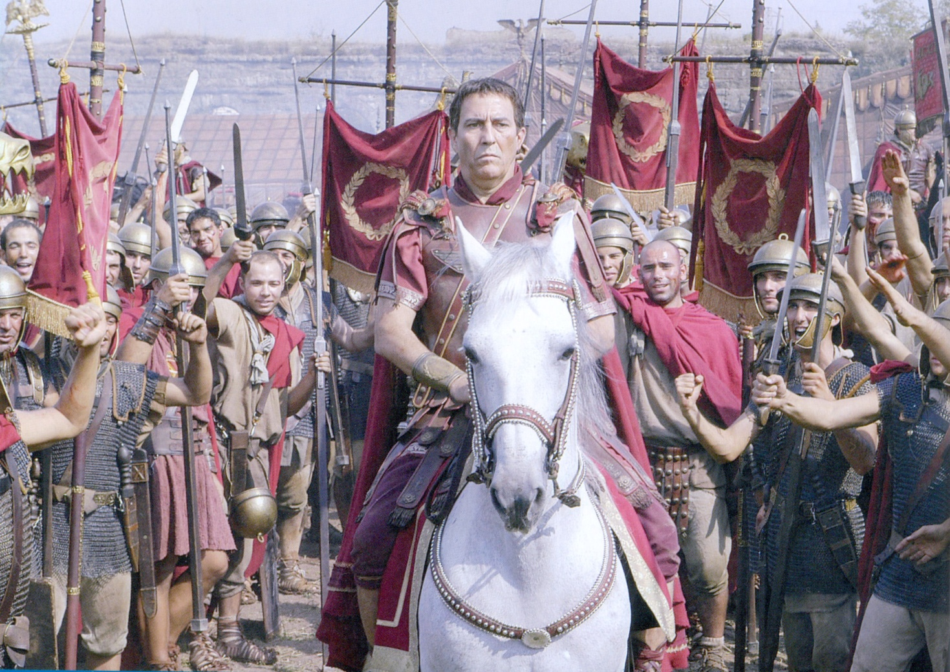
1. De Romeinen feroverje in wrâldryk
De Romeinen feroverje it gebiet rûnom de Middellânske See.
Fan 50 foar Kristus oant ± 350 nei Kristus binne se yn Súd-Nederlân.

Slide 3
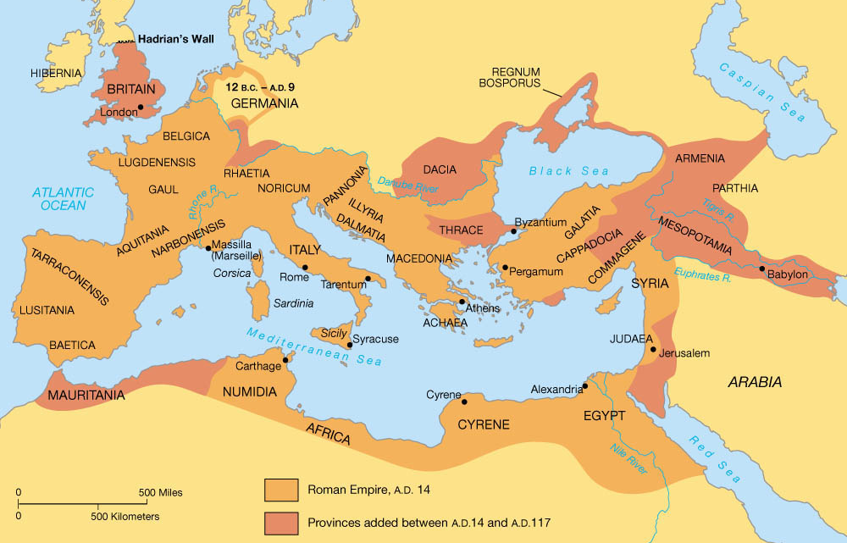
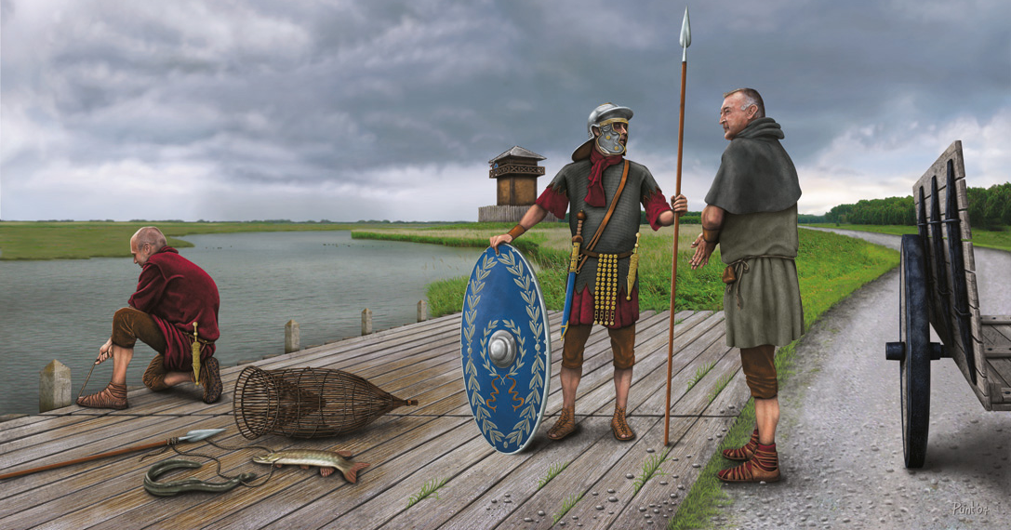
1. De Romeinen feroverje in wrâldryk
De Romeinen feroverje in wrâldryk
Libje as in Romein
De kultuer fan de Romeinen
It Kristendom
De Romeinen en de Germanen
De stien fan Hludana
De terpbewenners
Hoe seach Castra Noviomagus derút?
Histoclips Romeinen

Slide 4
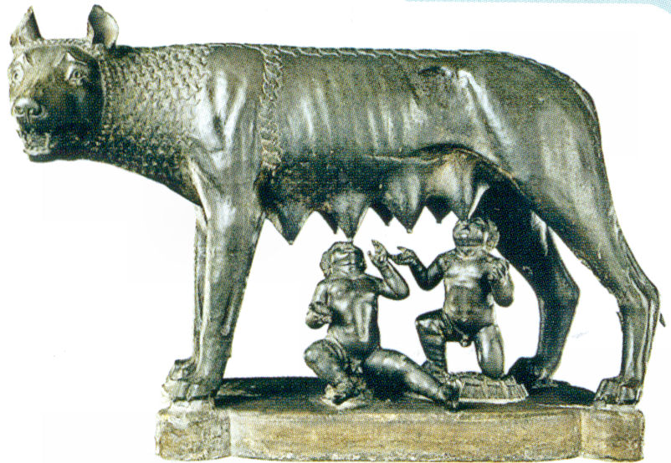
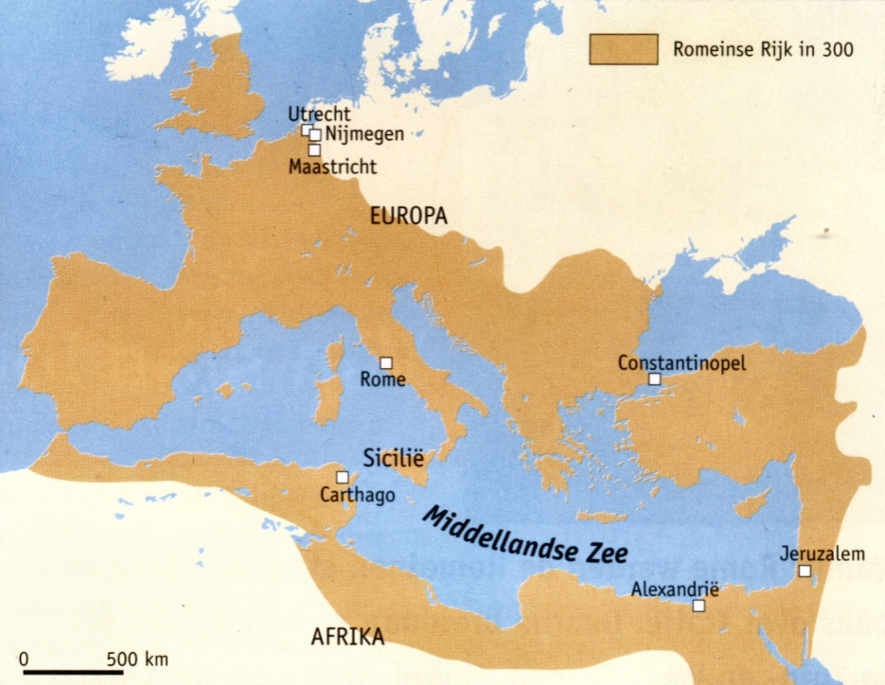
1. De Romeinen feroverje in wrâldryk
Neffens in myte is Rome stichte troch Romulus en Remus.
De stêd is boud op 7 heuvels oan de Tiber.
Fan út Rome feroveren de Romeinen Italië en dêrnei it gebiet rûnom de Middellânske See.
Rome wie earst in keninkryk en letter in republyk.

Slide 5
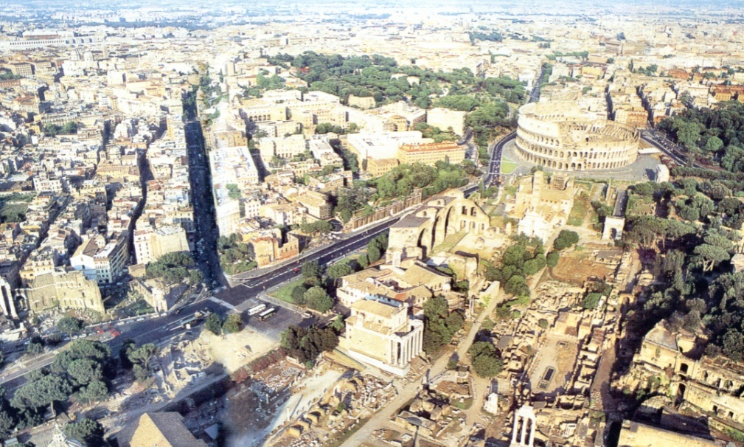
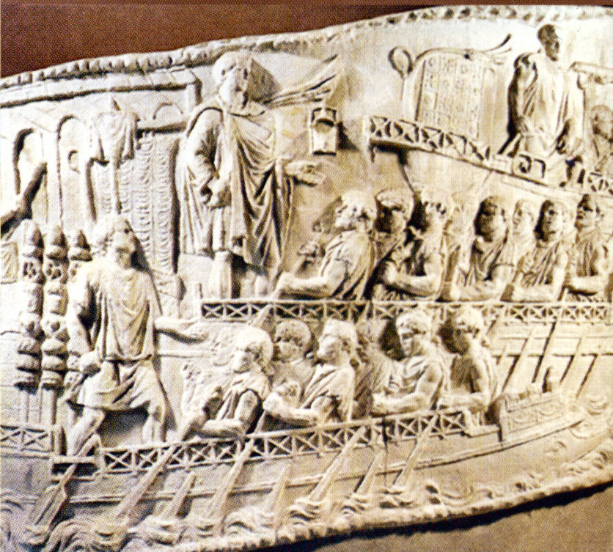
1. De Romeinen feroverje in wrâldryk
Rome waard bestjoerd troch 2 konsuls en de senaat.
De senatoaren wienen de rike boargers fan Rome.
Faak waard oarloch fierd om it gebiet út te wreidzjen
Yn 137 nei Kristus wie it ryk it grutst.
Legeroanfierders krigen in protte macht.

Slide 6
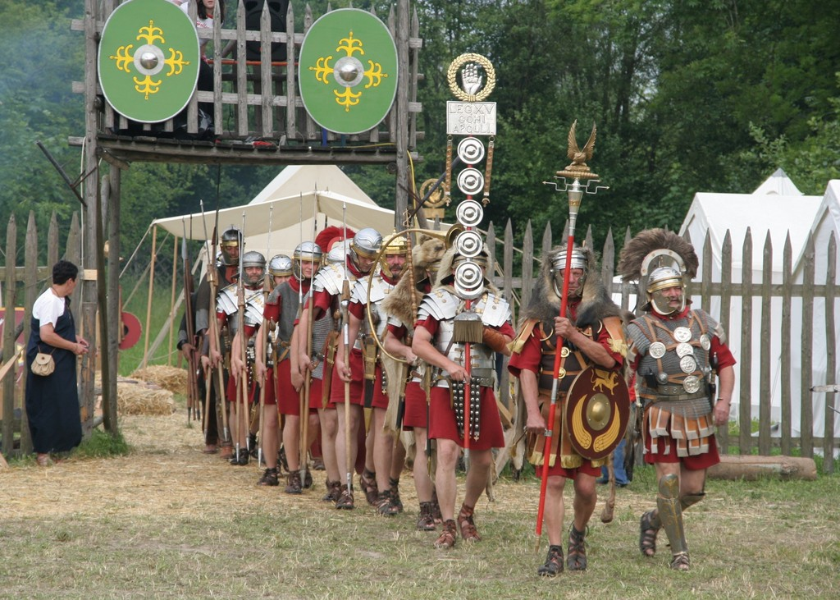
1. De Romeinen feroverje in wrâldryk
Yn
Romeinske soldaten

Slide 7
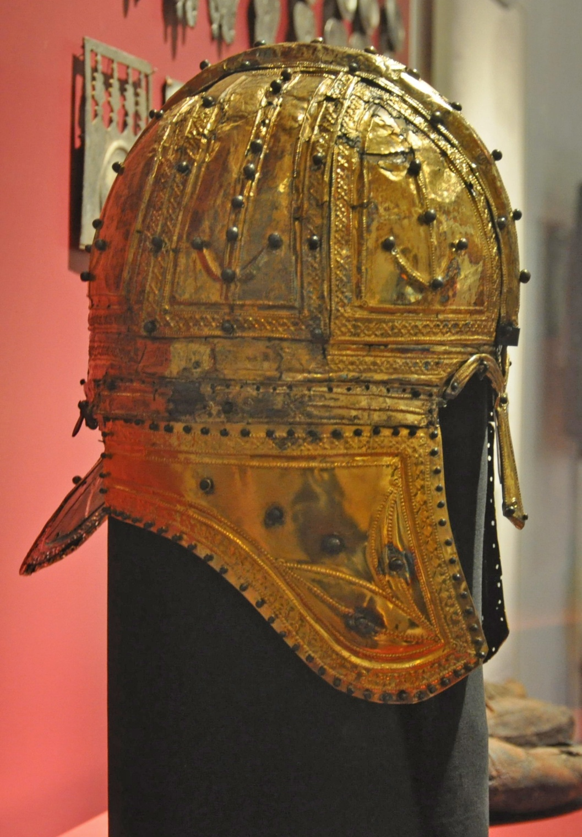
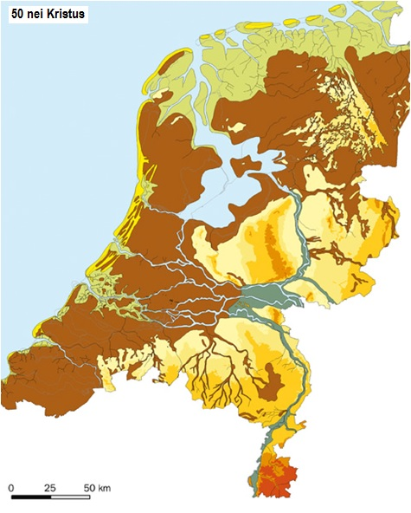
1. De Romeinen feroverje in wrâldryk
Romeinske helm fûn by Deurne (Limburg)

Slide 8
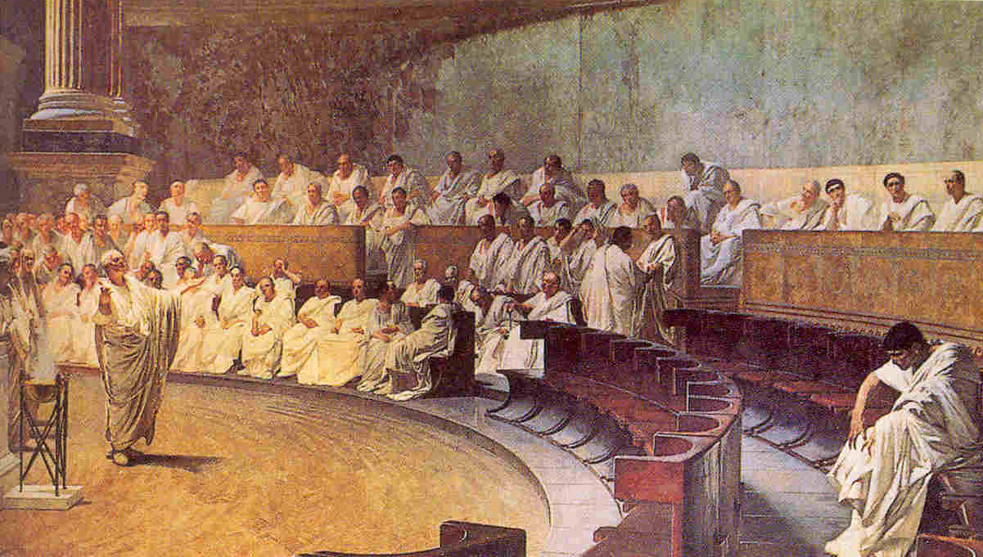
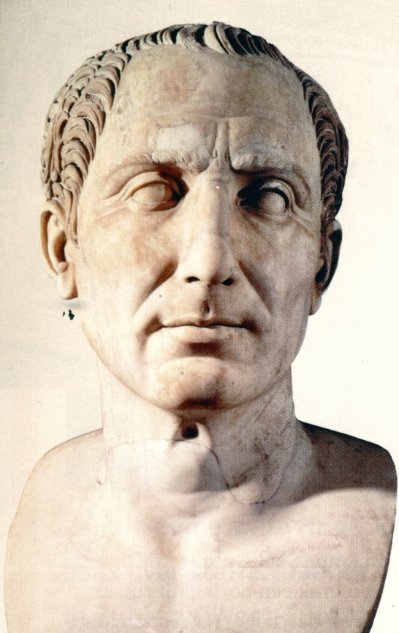
1. De Romeinen feroverje in wrâldryk
Julius Caesar
Julius Caesar ferovere Gallië (Frankryk).
Hy waard tige populêr, dat fûnen de senatoaren in bedriging en dêrom waard hy yn 44 foar Kr. troch in tal senatoaren fermoarde => boargeroarloch.
Yn 27 foar Kristus begjint mei Augustus de keizertiid.

Slide 9
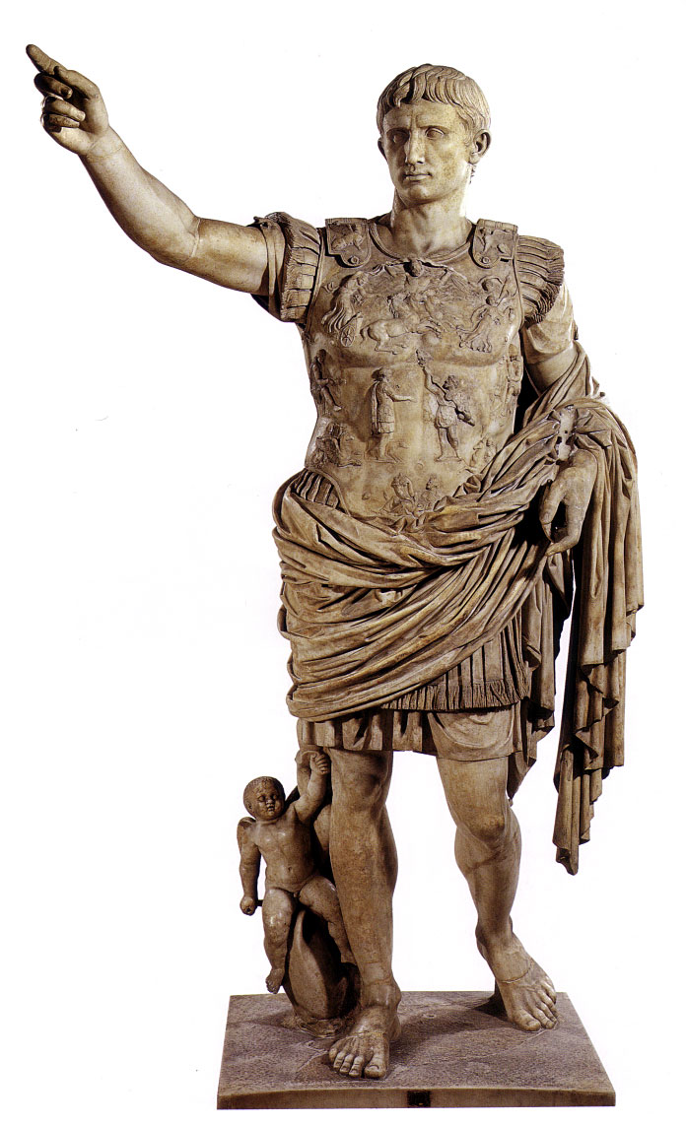
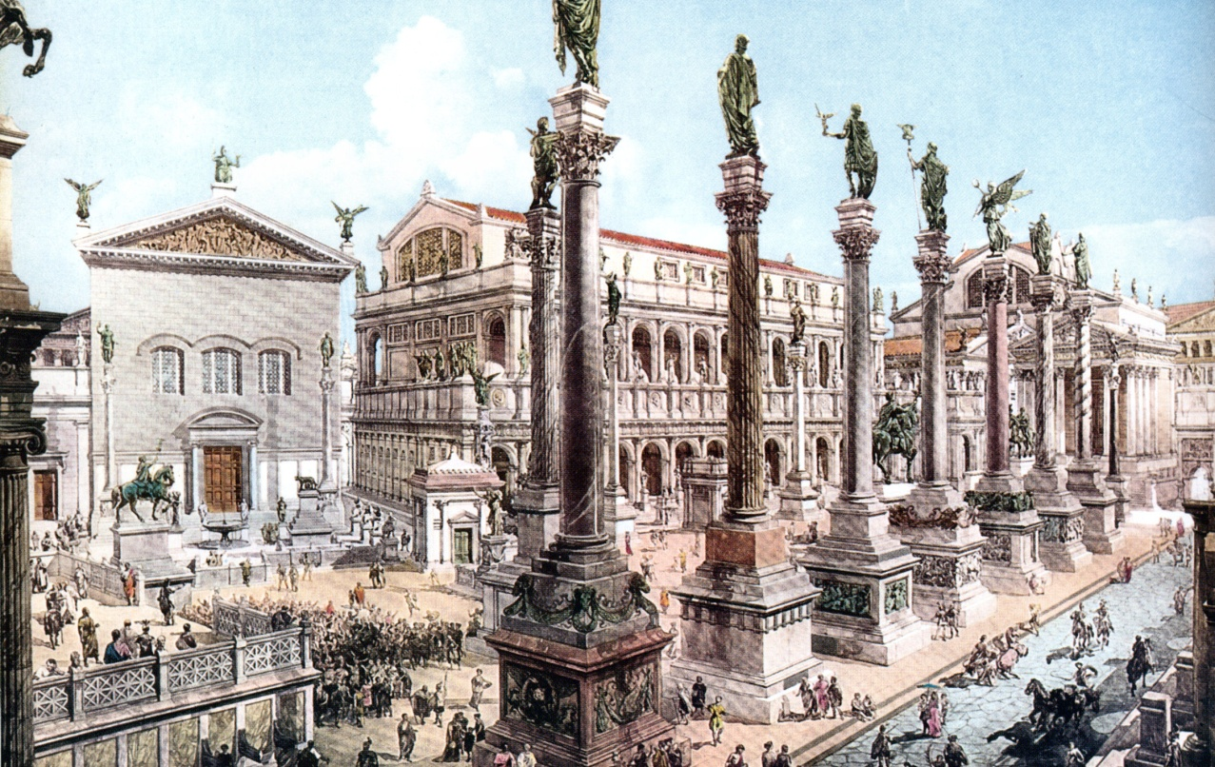
1. De Romeinen bouwe in wrâldryk
Ûnder keizer Augustus wie der in perioade fan bloei en frede, de Pax Romana.
Rome wie it middelpunt fan de wrâld.

Slide 10
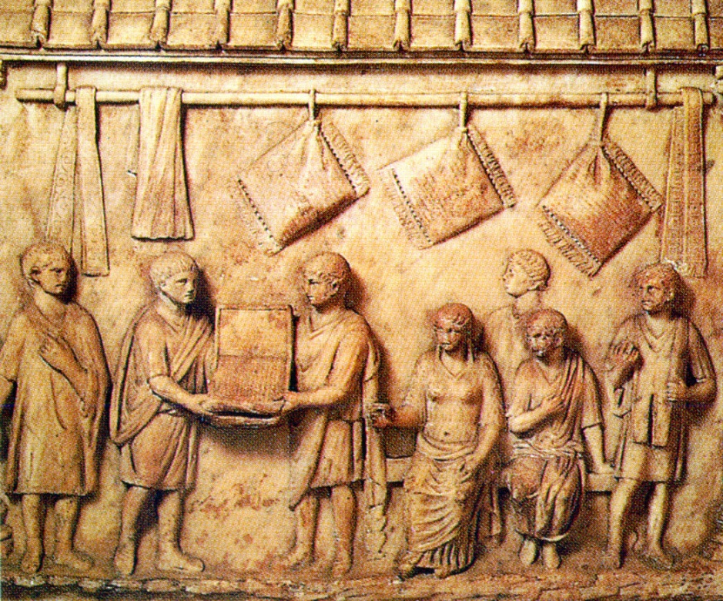
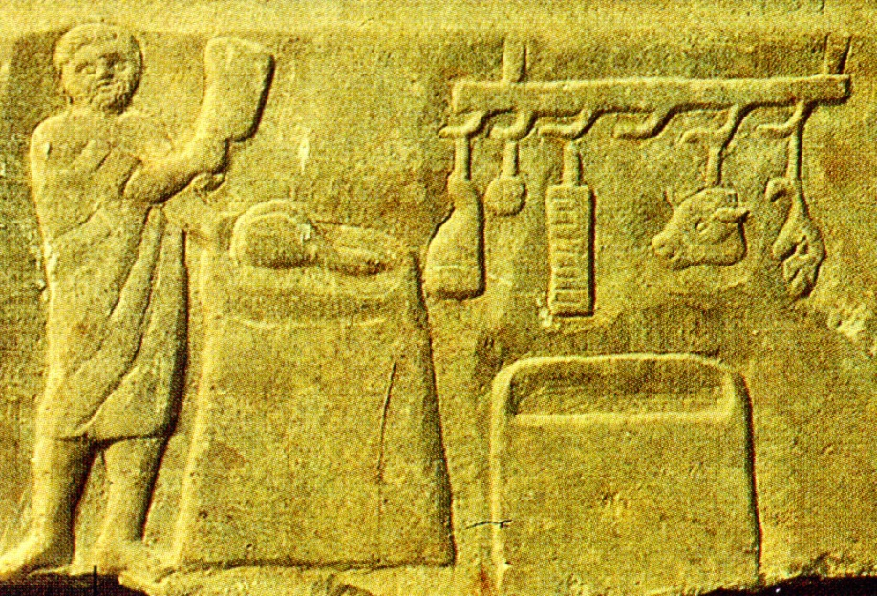
2. Libje as in Romein
It Romeinske ryk wie in lânboustedelike maatskippij.
Der wienen grutte ferskillen tusken earm en ryk.
Troch de earmoed lutsen in protte boeren nei de stêd.
Earme minsken waarden proletariërs neamd, sy wienen ôfhinklik fan rike patrisiërs.

Slide 11
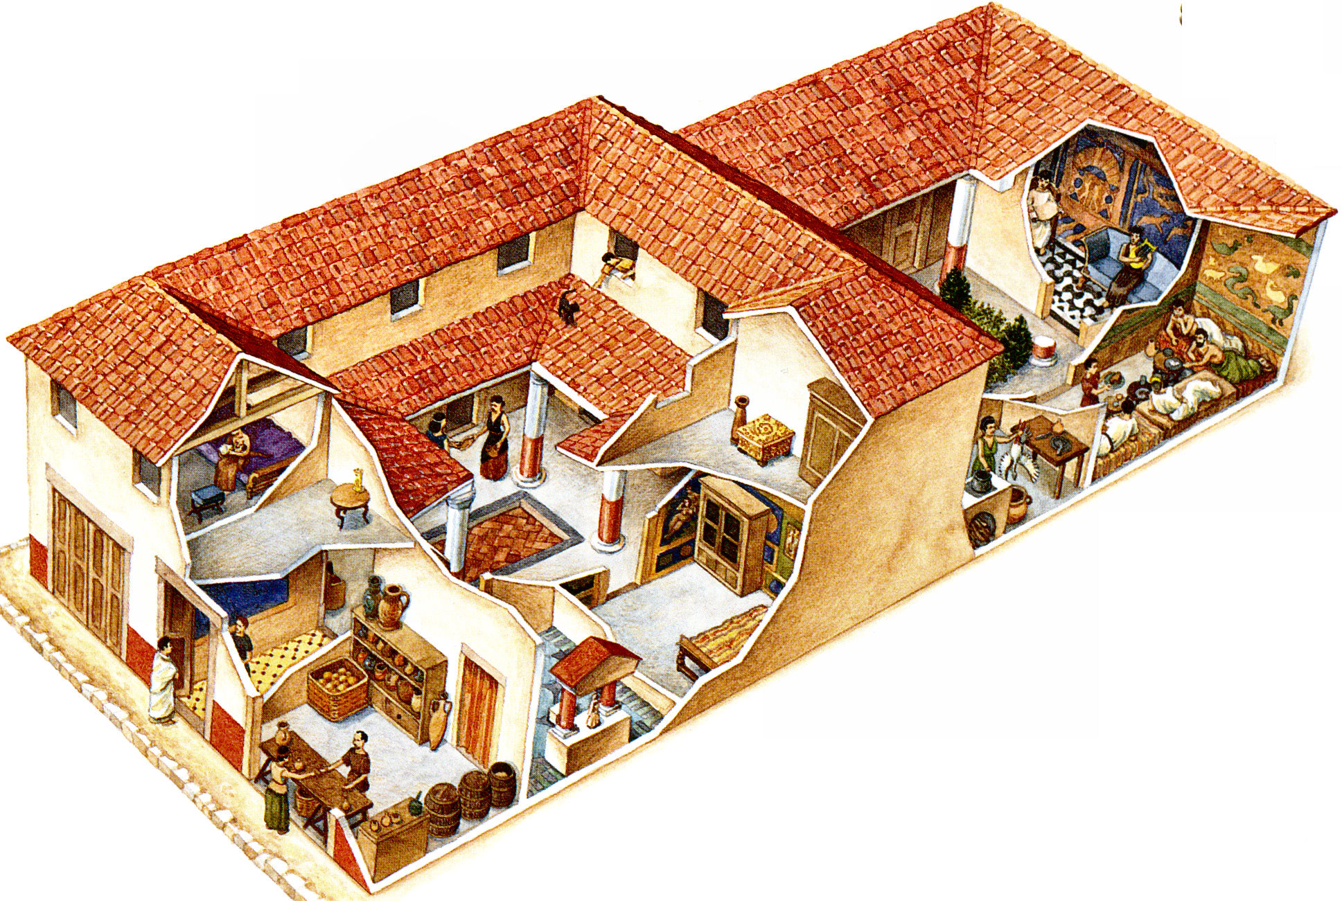
2. Libje as in Romein
Romeinske filla

Slide 12
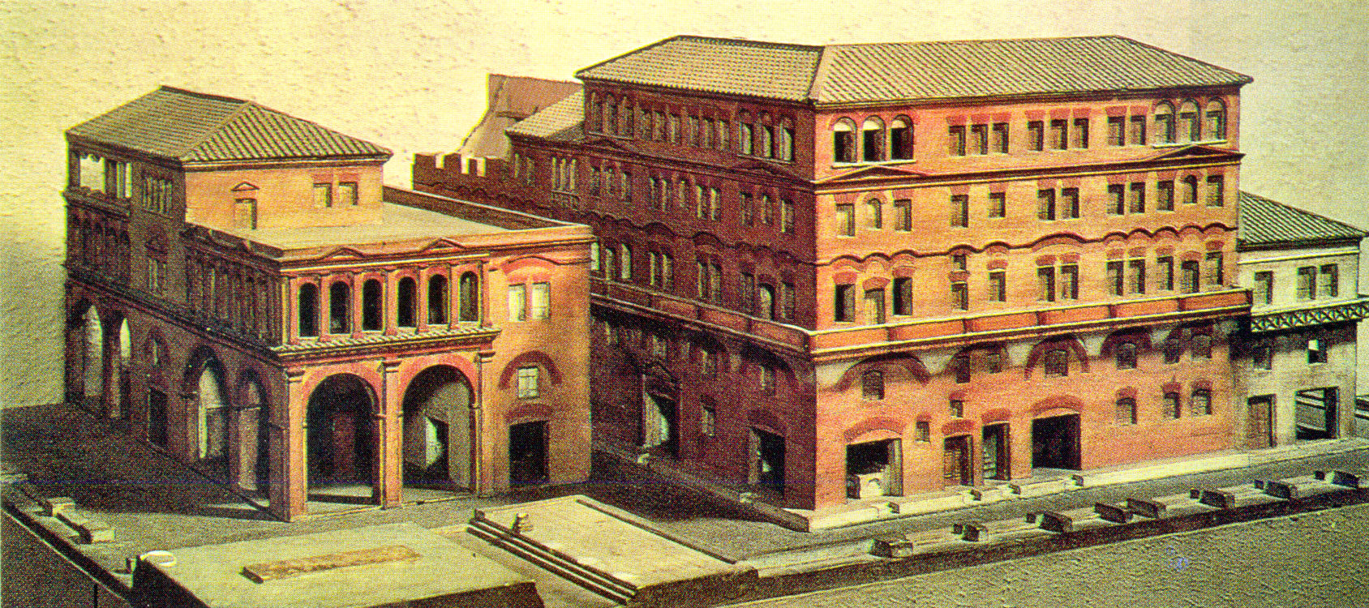
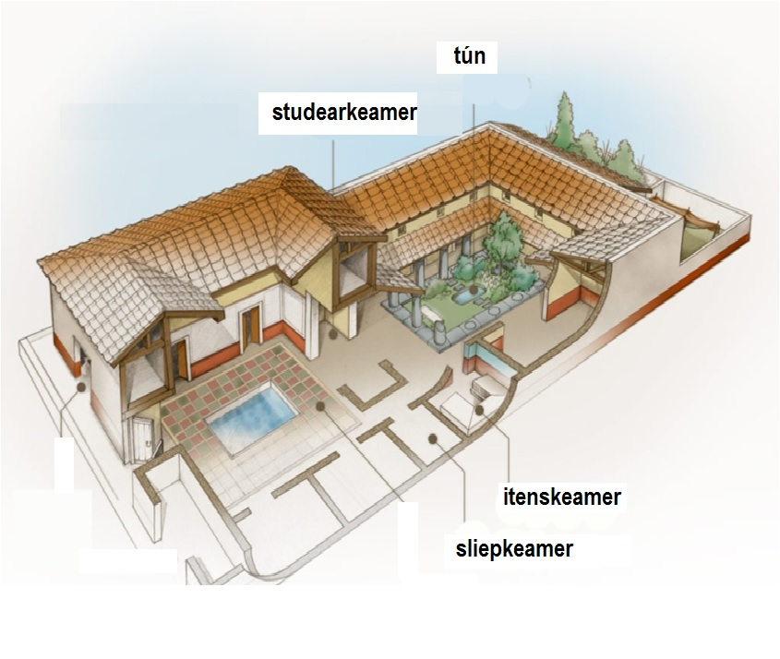
2. Libje as in Romein
Rome hie ien miljoen ynwenners, mei filla's foar de riken en flats foar de earmen (de plebejers, it plebs).

Slide 13
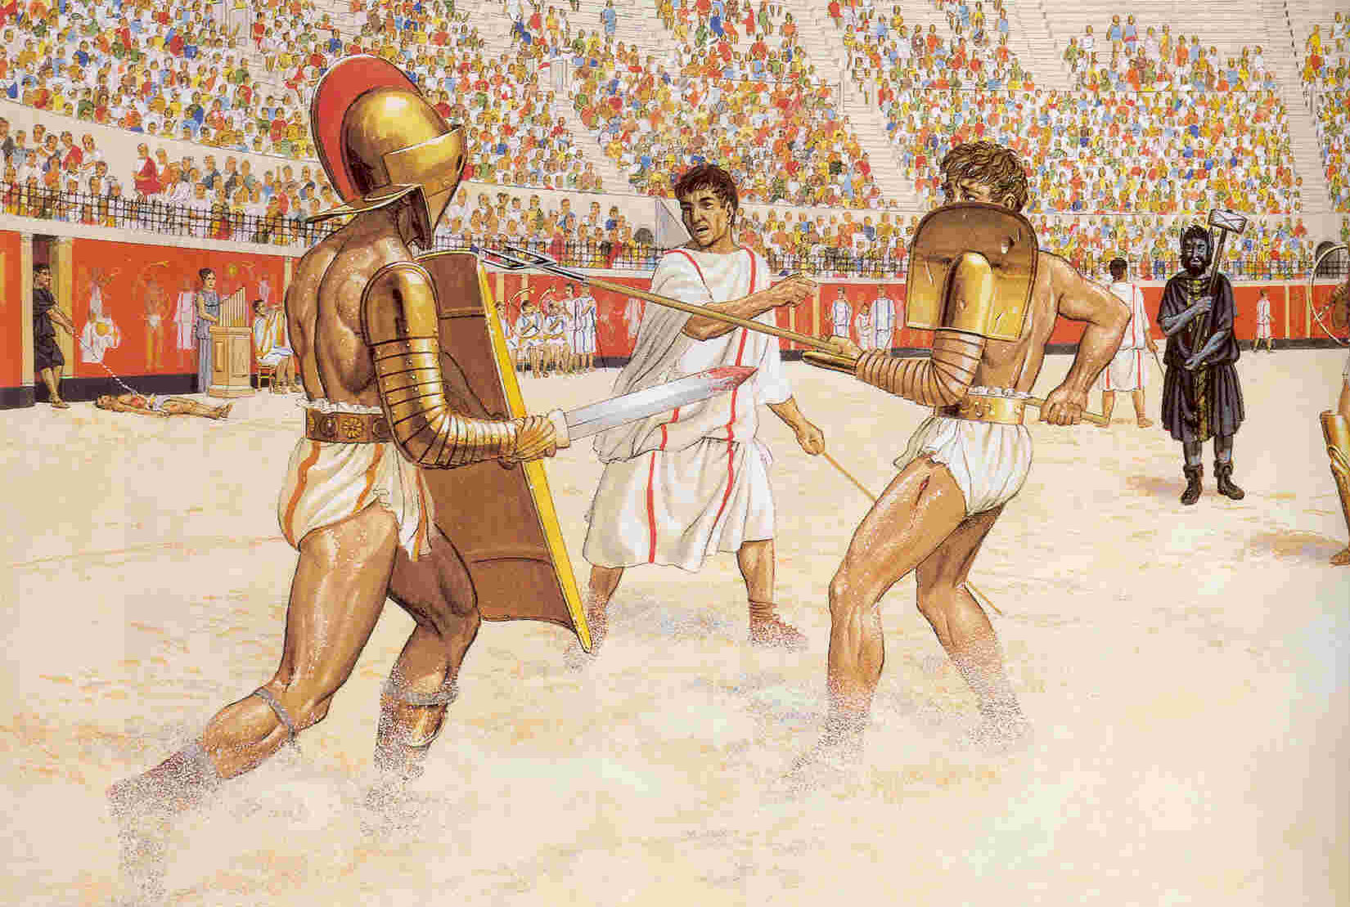
2. Libje as in Romein
De patrisiërs soargen foar brea en spullen.

Slide 14
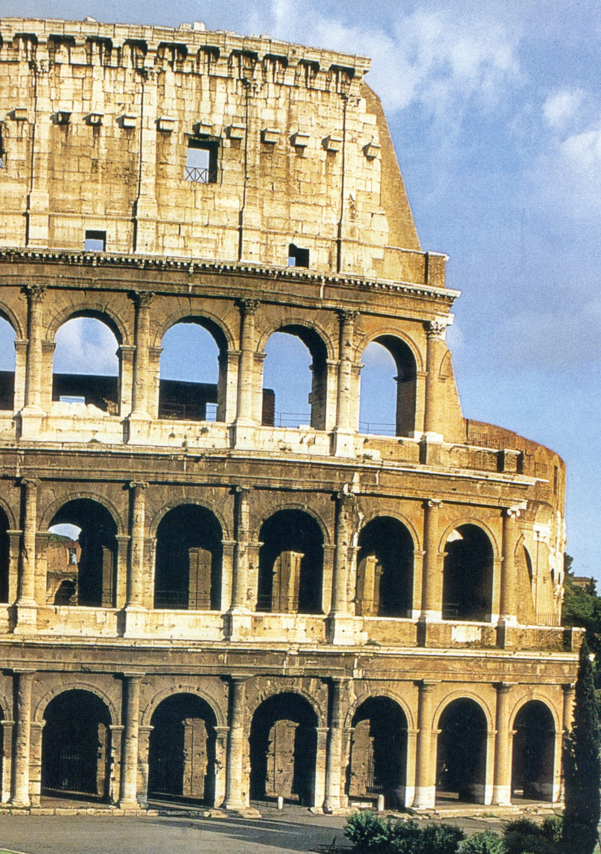
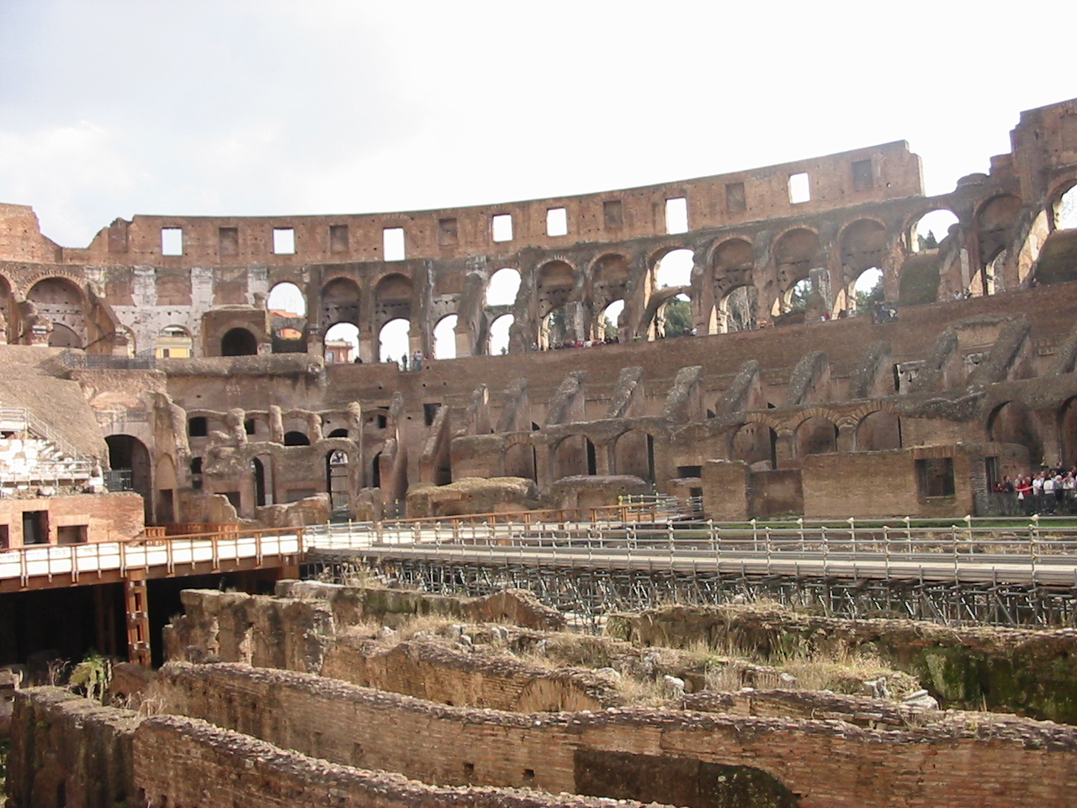
2. Libje as in Romein
It Kolosseum yn Rome wie de arena foar de gladiatoaren- gefjochten.

Slide 15
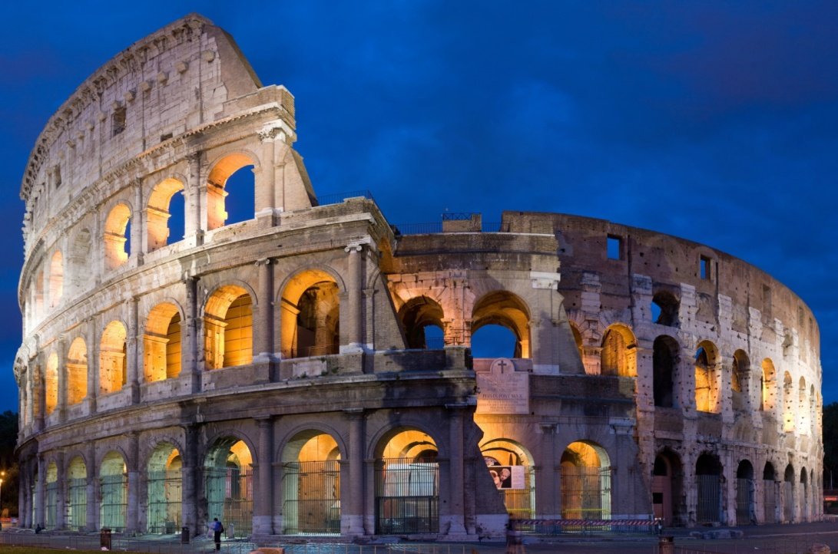
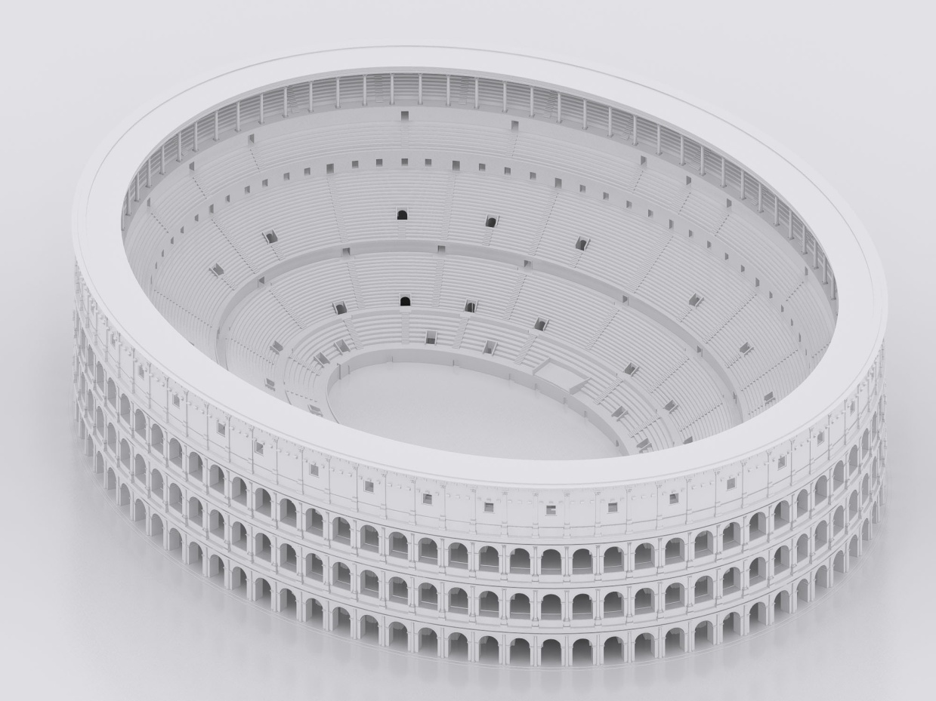
2. Libje as in Romein
It Kolosseum

Slide 16
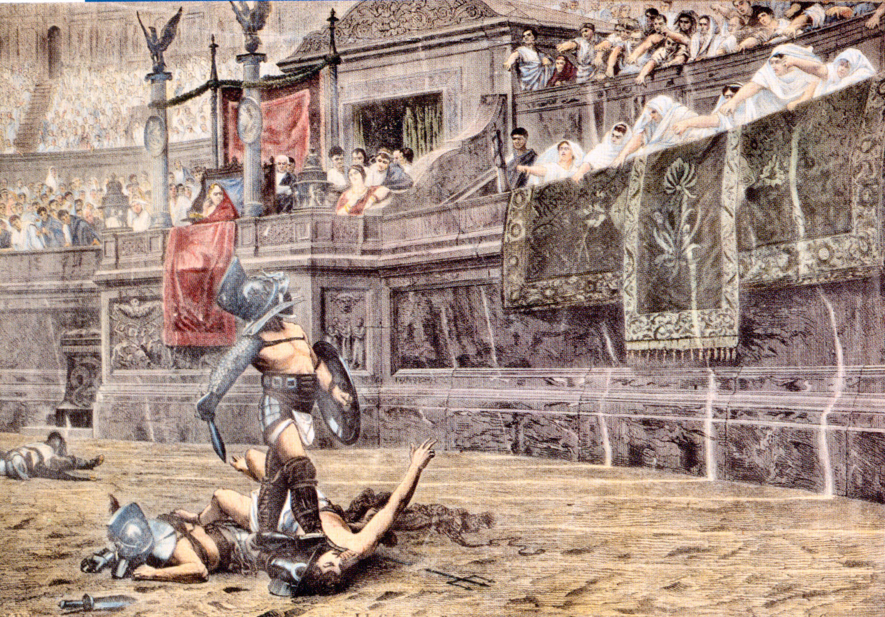
2. Libje as in Romein
Yn
Gladiatoarengefjochten

Slide 17
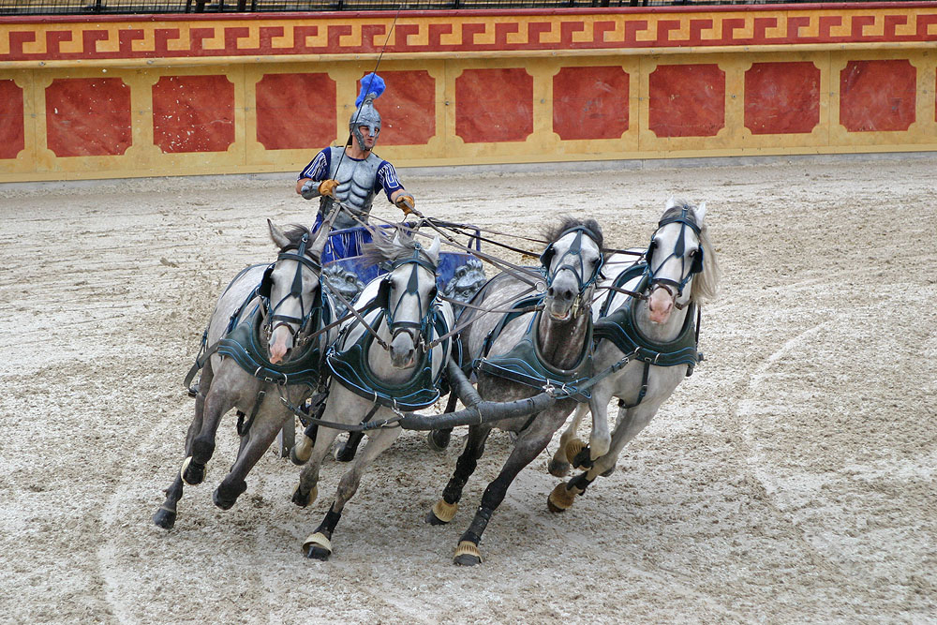
2. Libje as in Romein
weinmenner

Slide 18
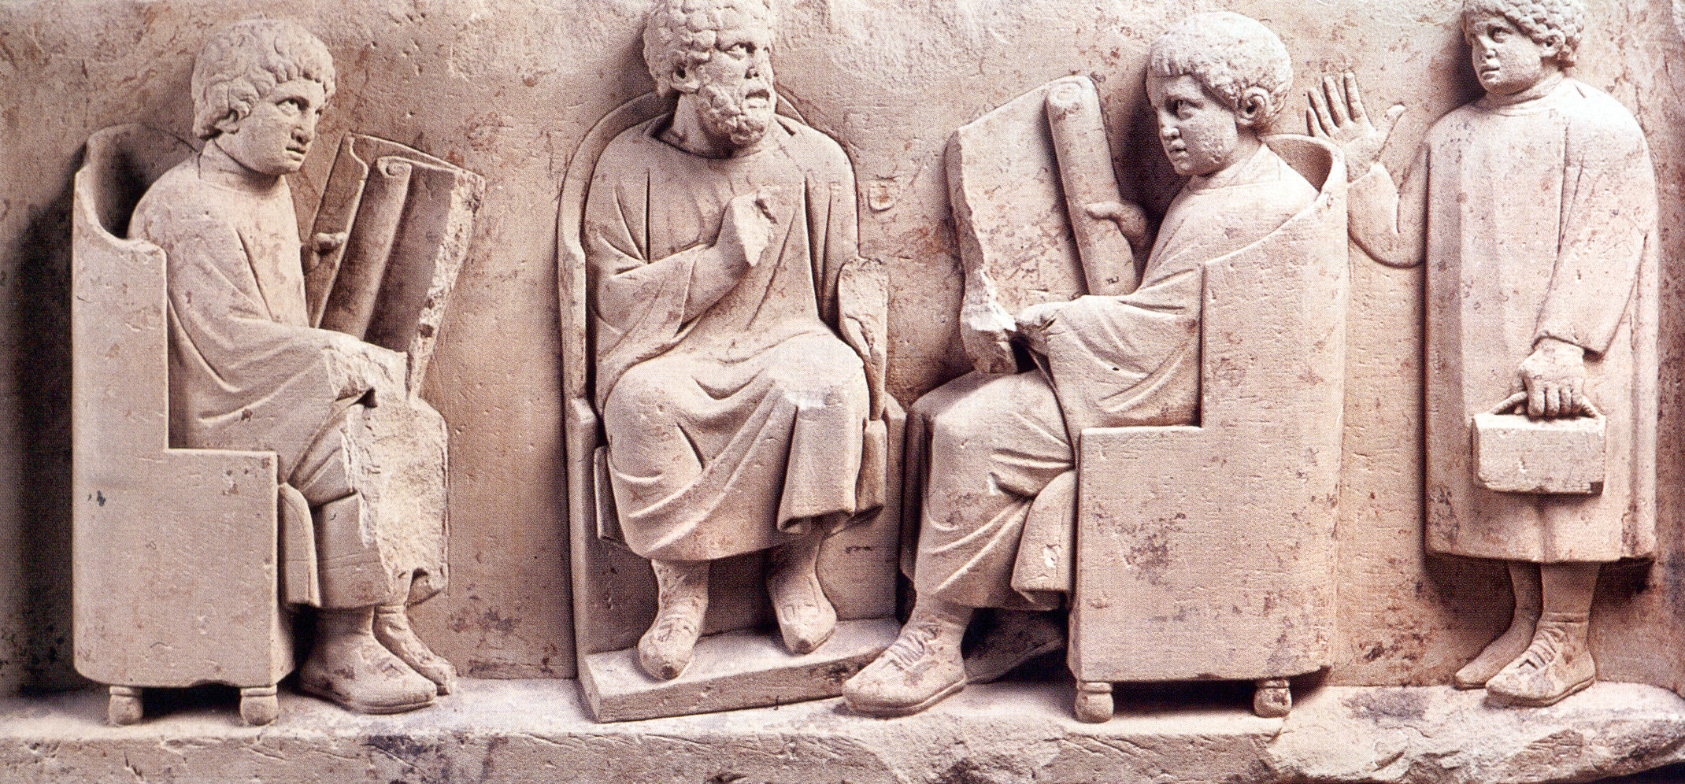
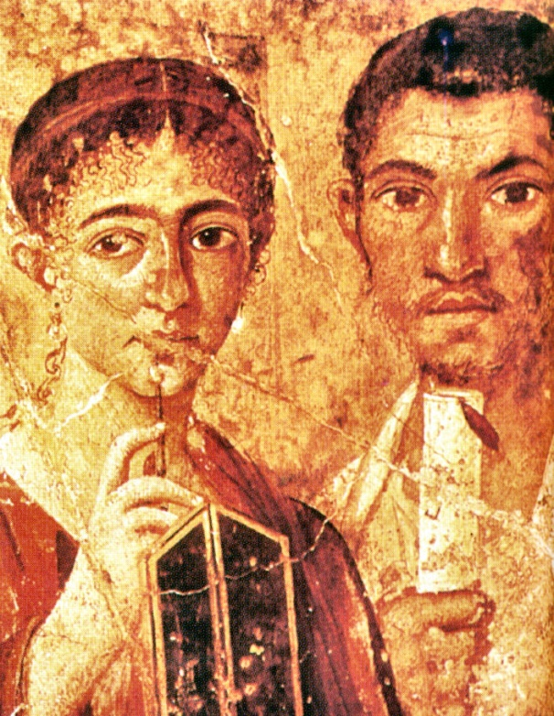
2. Libje as in Romein
In grut part fan de befolking wie slaaf (yn de stêd Rome sa'n 400.000).
Slaven dienen it swiere wurk, mar der wienen ek slaven dy't as dokter wurken.

Slide 19
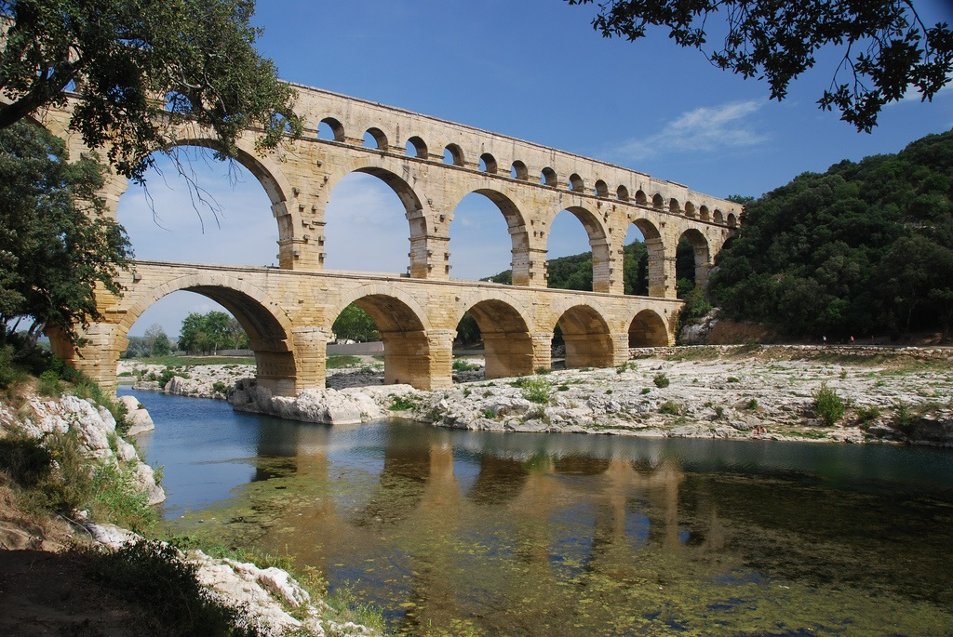
2. Libje as in Romein
Akwadukt Pont du Gard

Slide 20
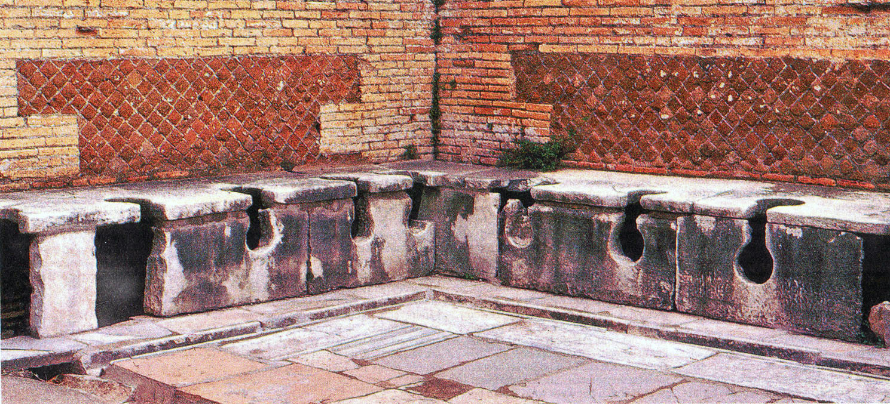
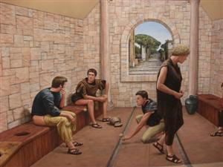
2. Libje as in Romein
Yn Rome hienen se toiletten mei streamend wetter.

Slide 21
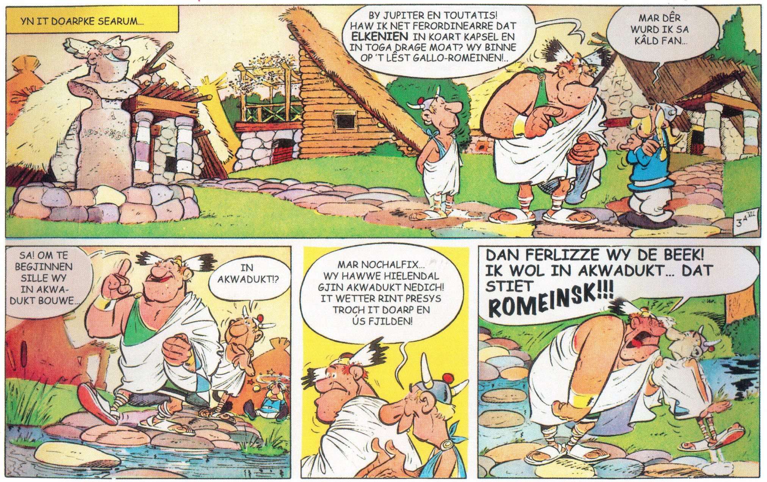
2. Libje as in Romein

Slide 22
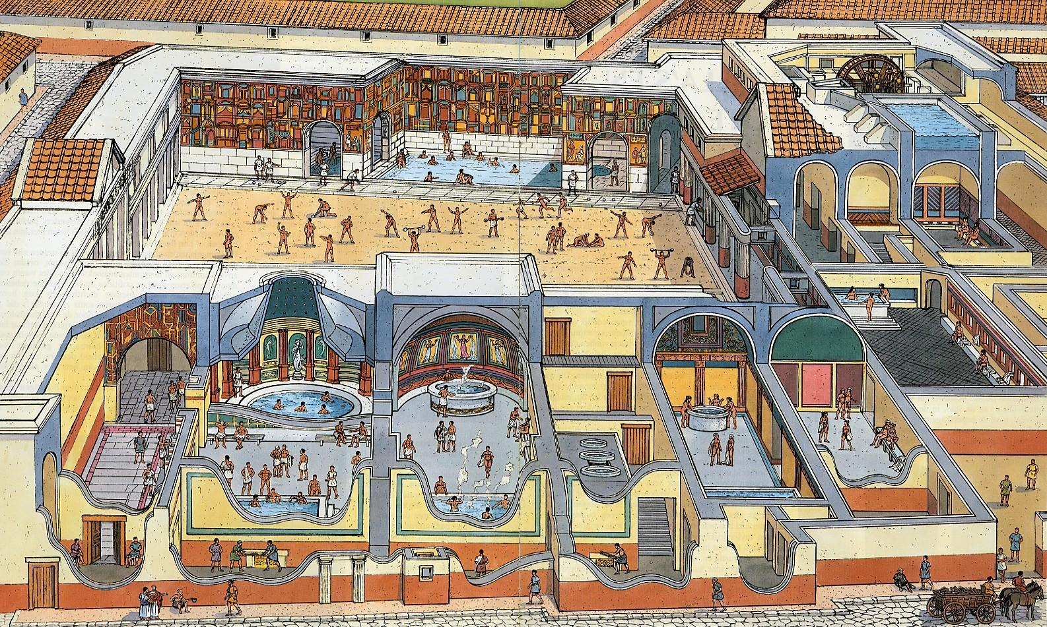
2. Libje as in Romein
Romeinsk badhûs

Slide 23
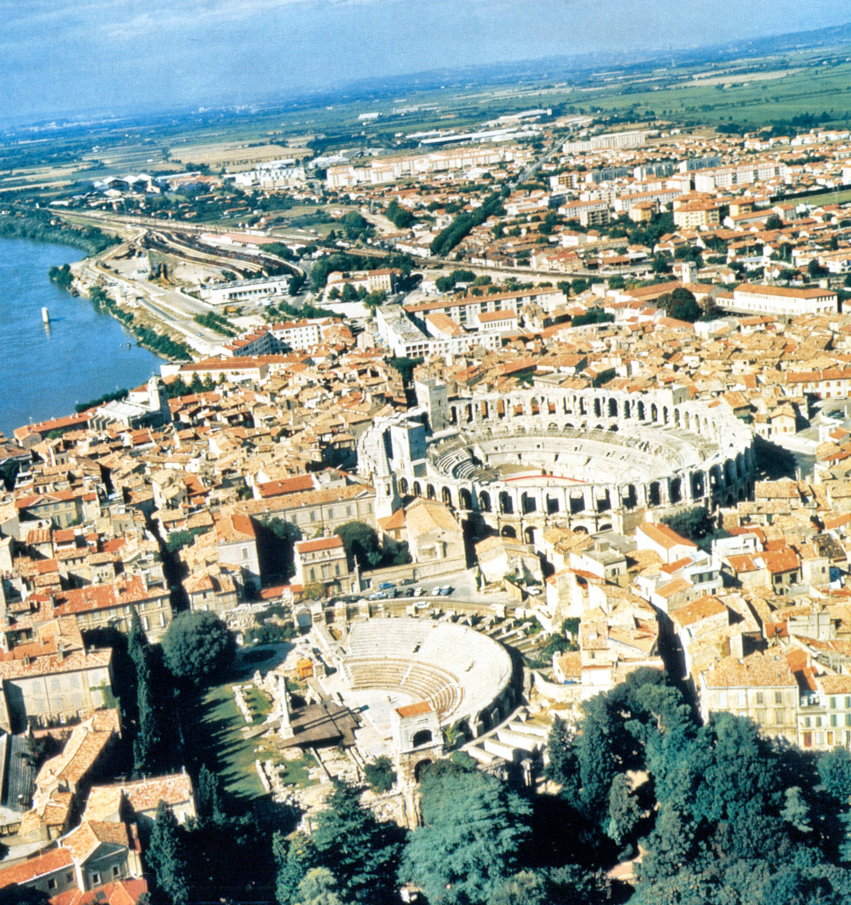
3. De kultuer fan de Romeinen
De Romeinske manier fan libben waard oer it hiele ryk ferspraat.
Foar alle ynwenners jilden de Romeinske wetten en in protte minsken sprutsen Latyn.
Arles Súd-Frankryk

Slide 24
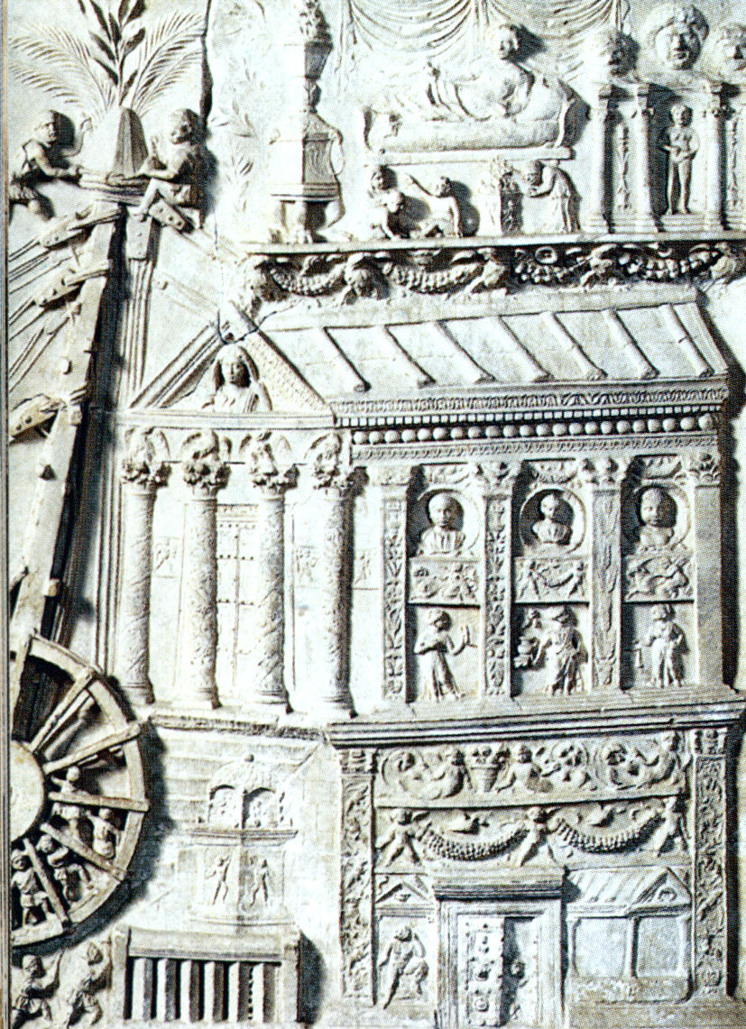
3. De kultuer fan de Romeinen
De Romeinen hienen in goed ûntwikkele rjochtssysteem.
Wa't it Romeinske boargerrjocht hie, koe nea sûnder in earlik proses feroardiele wurde.
De fertochte koe him troch in advokaat ferdigenje litte.

Slide 25
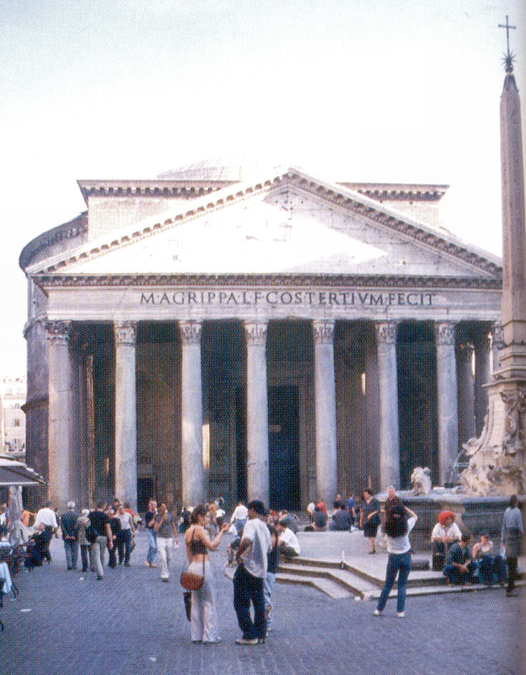
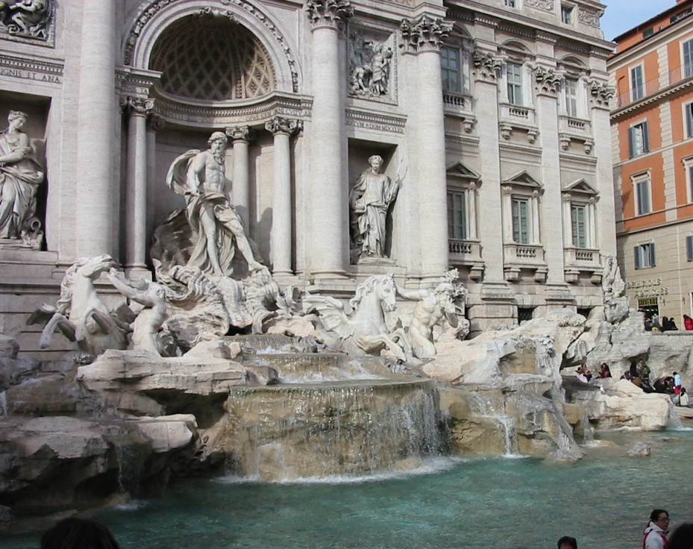
3. De kultuer fan de Romeinen
De Romeinen namen in protte fan de Griken oer.
Rome waard in multykulturele stêd.

Slide 26
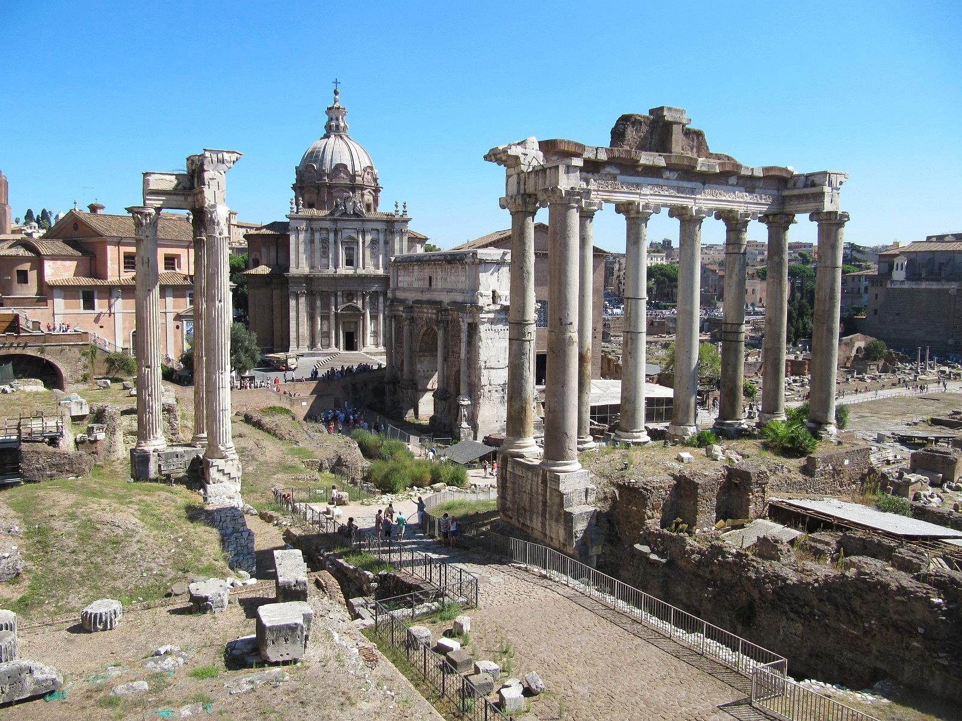
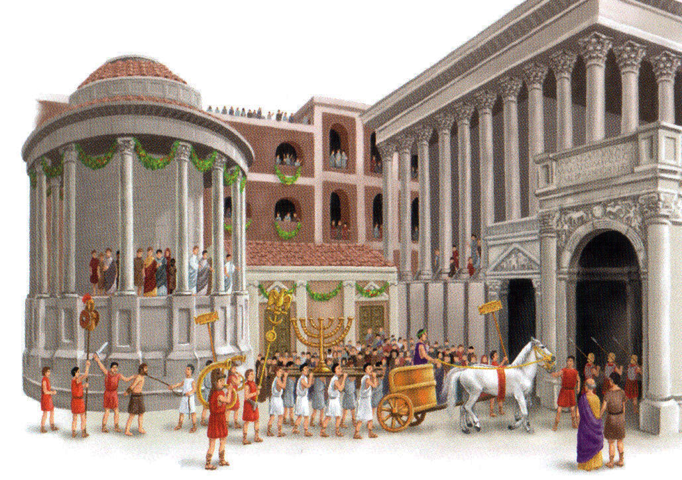
3. De kultuer fan de Romeinen
Forum Romanum, it sintrale plein fan Rome

Slide 27
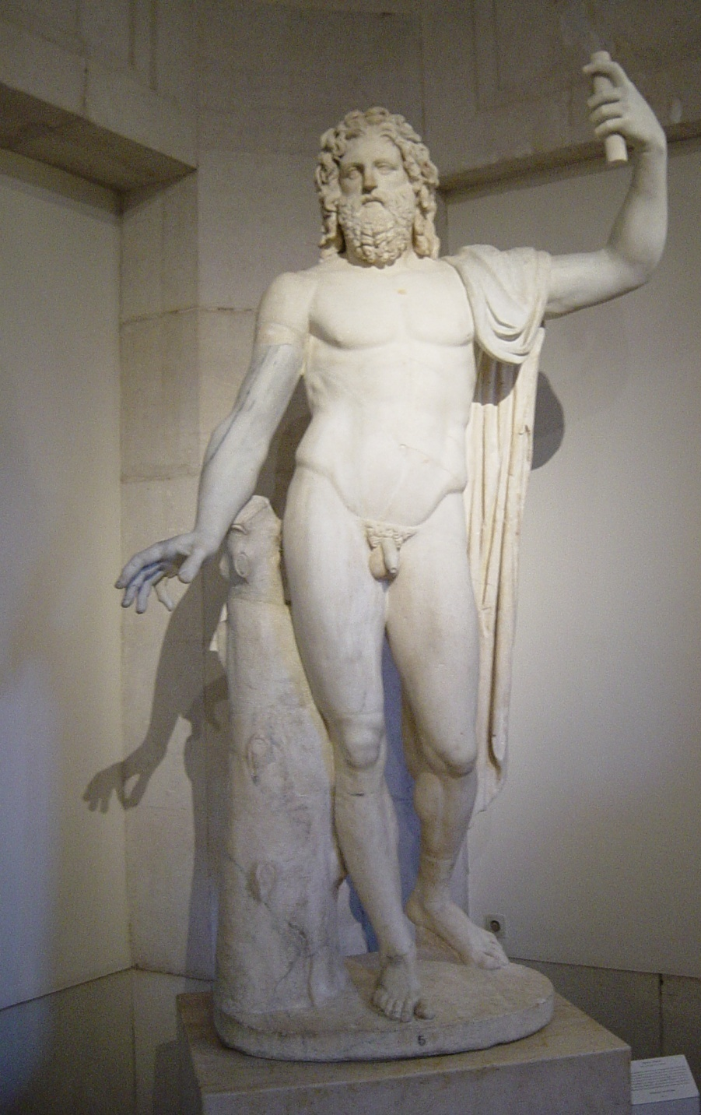
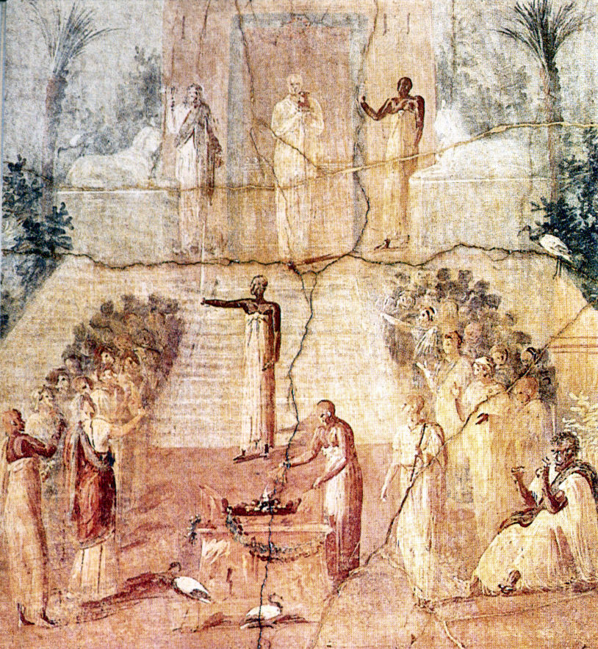
3. De kultuer fan de Romeinen
Yn
Jupiter (haadgod)
Ferearing fan Isis (skildering út Pompeï)

Slide 28
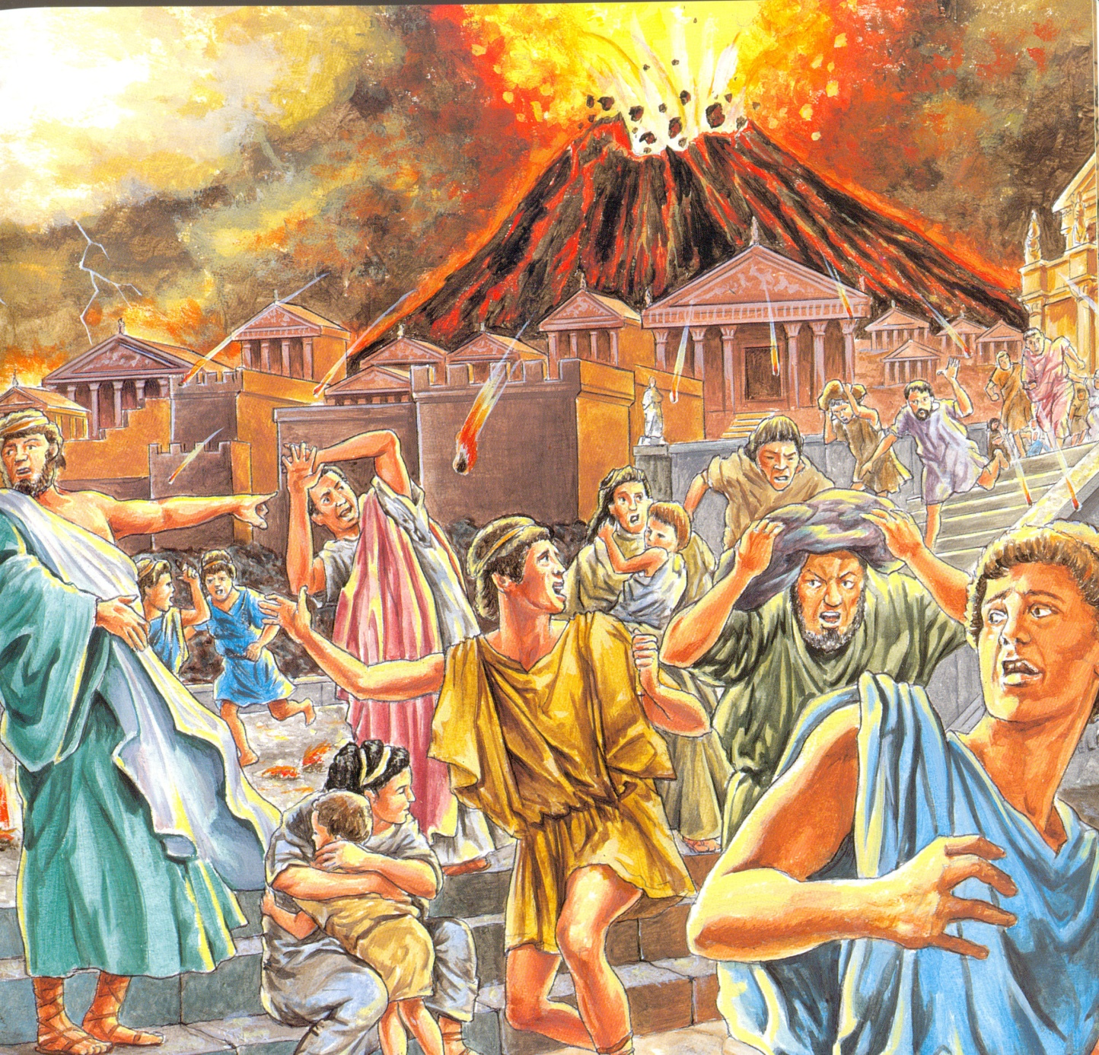
3. De kultuer fan de Romeinen
Yn it jier 79 wie de útbarsting fan fulkaan de Fesuvius.
Pompeï en Herculaneum waarden ûnder in laach jiske bedobbe. Dêrom witte wy no in soad oer hoe’t de Romeinen libben.

Slide 29
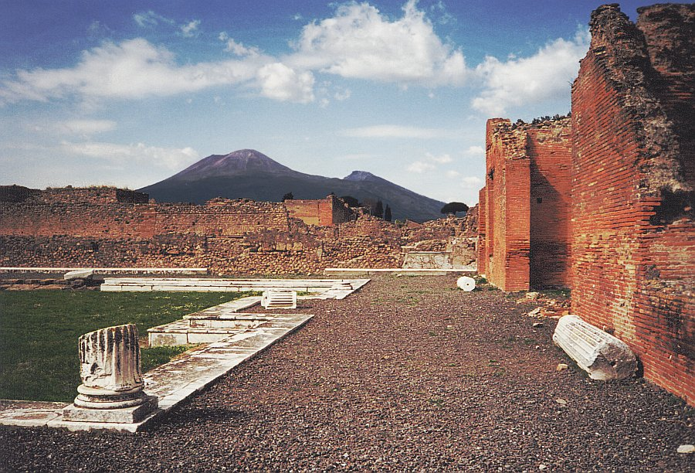
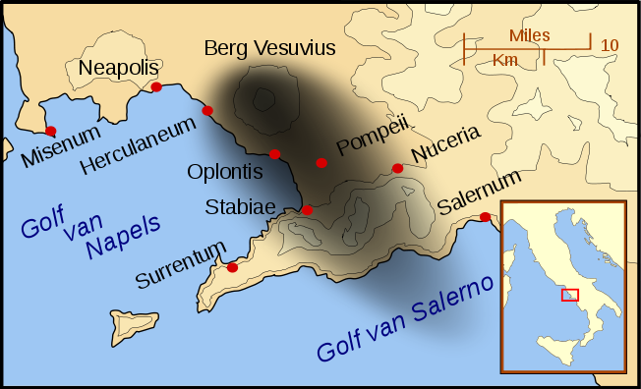
3. De kultuer fan de Romeinen
Yn

Slide 30
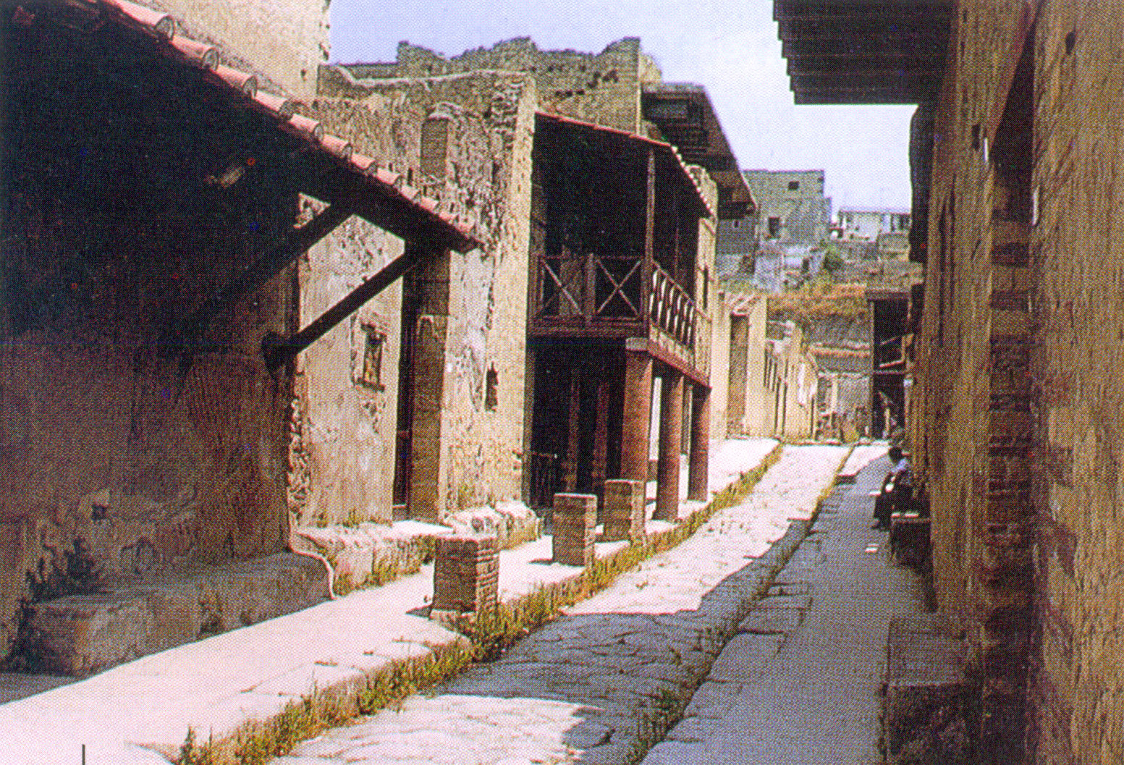
3. De kultuer fan de Romeinen
Yn
Herculaneum

Slide 31
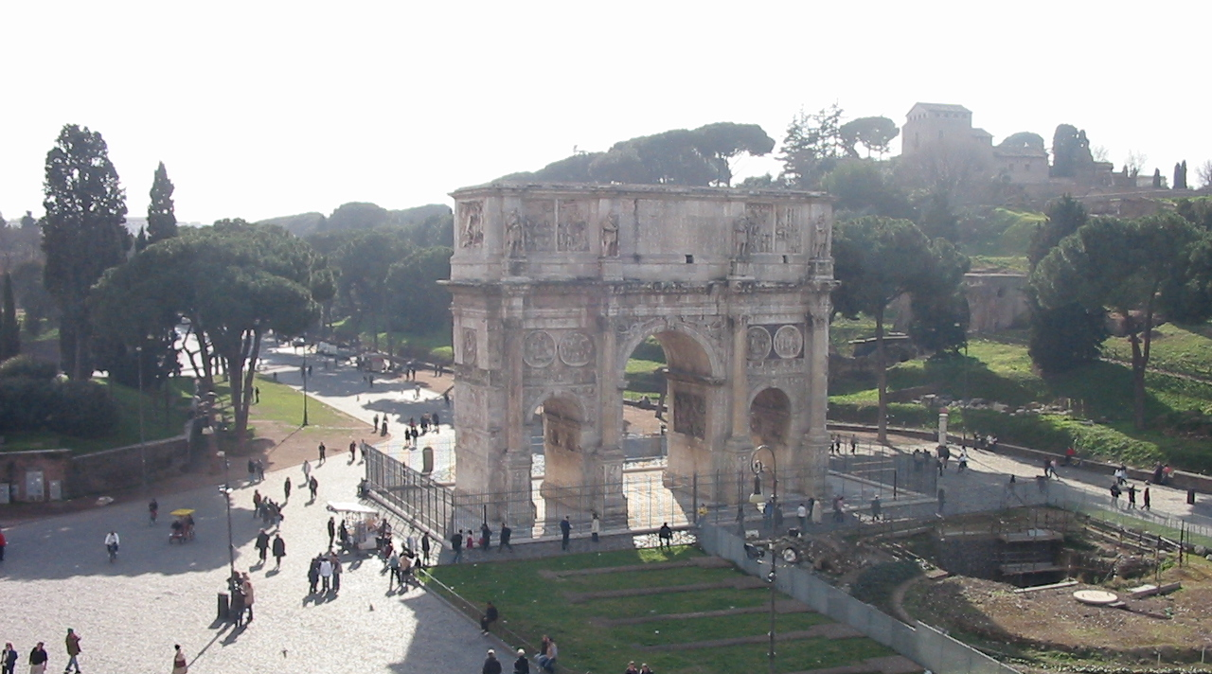
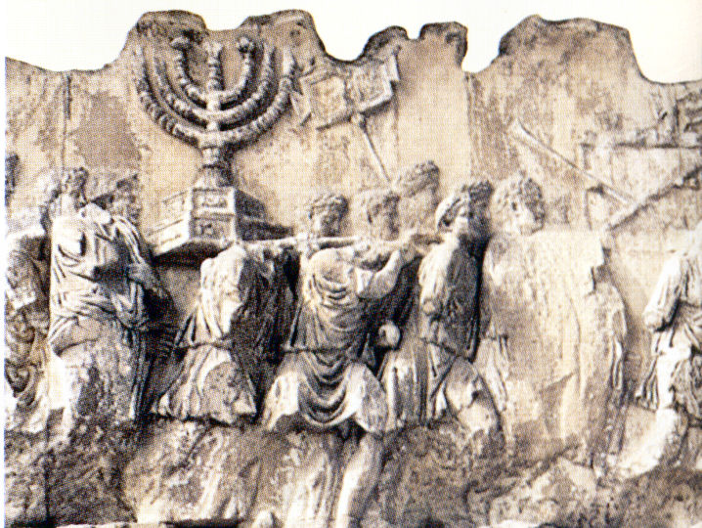
4. It Kristendom
Yn it jier 66 kamen de Joaden yn opstân tsjin de Romeinen.
Op de triomfbôge fan Titus sjochst Joadske timpelfoarwerpen.

Slide 32
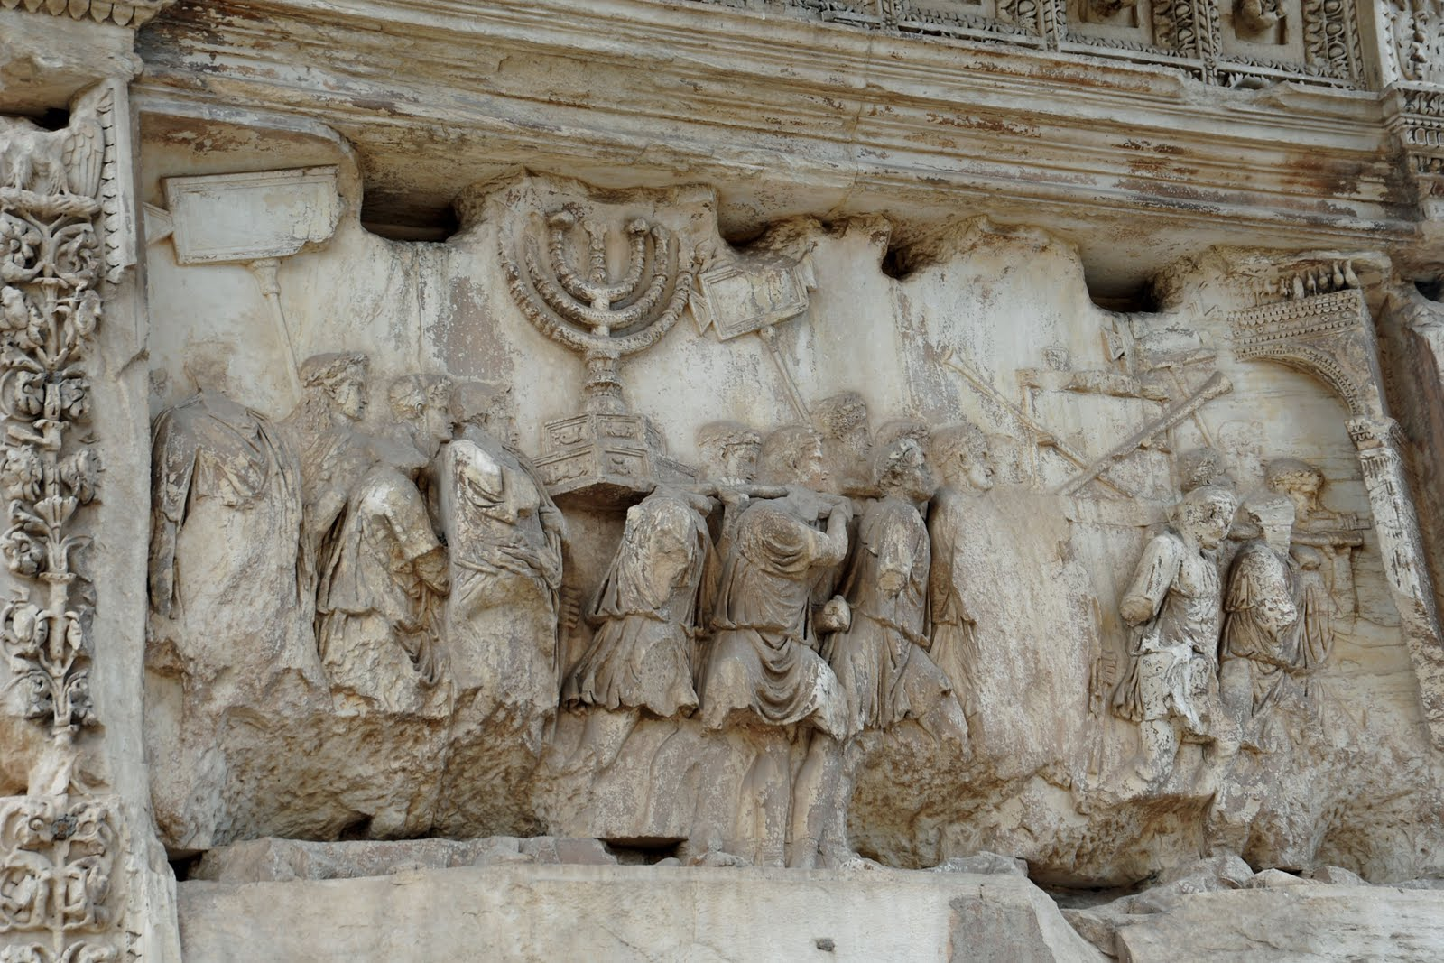
4. It Kristendom
Hokker timpelfoarwerpen werkenst do?

Slide 33
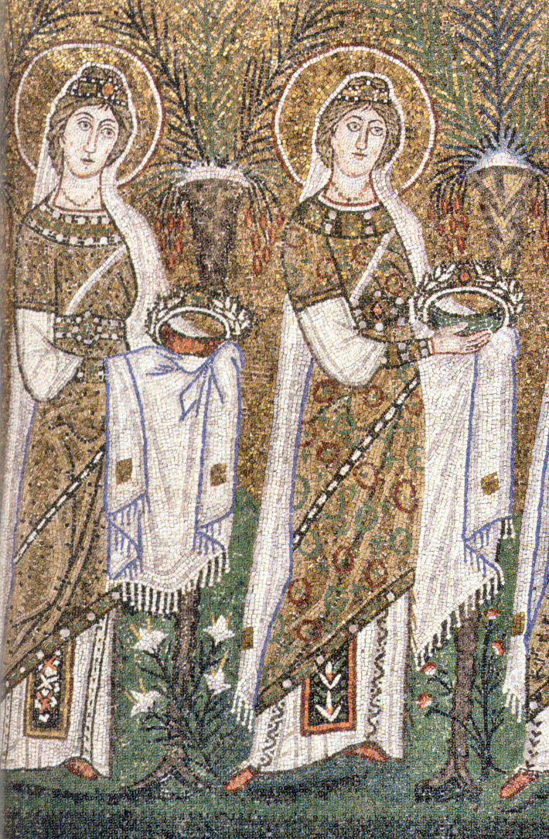
4. It Kristendom
Jezus waard berne ûnder it bestjoer fan keizer Augustus.
Nei it Pinksterfeest fersprate it leauwen ek nei Rome.
Keizer Nero ferfolge de kristenen.
Keizer Konstantijn joech de kristenen godstsjinstfrijheid.
Doe waarden alle oare godstsjinsten ferbean.

Slide 34
4. It Kristendom
Dit is in byld fan Paulus foar de basilyk yn Rome, mei it swurd dat him deade hawwe soe, yn de iene hân en de bibel yn de oare hân.
Paulus wie in Joadske skriftgelearde dy’t it evangeelje nei Lyts-Azië, Grikelân en Rome brocht. Yn syn reizen stichte hy kristlike gemeenten dêr’t hy kontakt mei hold middels brieven. In tal fan dy brieven steane yn de bibel.

Slide 35
4. It Kristendom
Tsjerke út ± 220 nei Kristus
It Kristendom waard ferspraat nei alle lannen fan it Romeinske ryk.
Sa waard ek Nederlân, oant de rivieren ta, kristlik.
Bibel út 1080

Slide 36
4. It Kristendom
Grêfdeksel Maastricht 5e ieu nei Kristus. Hokker kristlike symboalen werkenst?
Nei it jier 350 ferswakke it Romeinske Ryk.
Yn 476 waard Rome troch Germaanske stammen ferovere.

Slide 37
5. De Romeinen en de Germanen

Slide 38
5. De Romeinen en de Germanen
Sa om ende by 50 foar Kristus kamen de Romeinen yn ús lân.
De grins fan it ryk, de limes, rûn dwers troch ús lân.

Slide 39
5. De Romeinen en de Germanen
Yn
Romeinsk legerplak by Valkenburg

Slide 40
5. De Romeinen en de Germanen
It kamp Noviomagus lei by Nijmegen oan de Waal.
Der wennen sawat 6000 soldaten.

Slide 41
5. De Romeinen en de Germanen
Romeinske munten (Nijmegen)
Romeinske helm ± 100 nei Kristus

Slide 42
5. De Romeinen en de Germanen
taalgroepen
Yn 1910 fûn in turfstekker yn Deurne (Brabân) dizze Romeinske helm.

Slide 43
5. De Romeinen en de Germanen
Romeinske buizen

Slide 44
5. De Romeinen en de Germanen
Romeinske dakpannen (Nijmegen)

Slide 45
5. De Romeinen en de Germanen
Faas yn Nijmegen
Goadenpylder yn Nijmegen

Slide 46
6. De stien fan Hludana
Yn it jier 52 foar Kristus ferovere Julius Caesar Gallië (Frankryk, België en SúdNederlân).
De Ryn waard de grins túsken de Romeinen en de Friezen.

Slide 47
6. De stien fan Hludana
Yn

Slide 48
6. De stien fan Hludana
Fryslân lei bûten de limes, mar de Friezen moasten wol oksehûden oan de Romeinen betelje en der fochten ek Friezen yn it Romeinske leger.
Yn Bitgum waard in stien foar de goadin Hludana fûn.
De Friezen learden in protte fan de Romeinen.
It oernimmen fan Romeinske gewoanten wurdt Romanisearring neamd.

Slide 49
6. De stien fan Hludana
De Romeinen learden de Friezen it skriuwen, dêrmei begjint de histoarje fan Fryslân.
It plankje fan Tolsum, mei in tekst út 28 nei Kristus oer in jildliening, is de âldst skreaune tekst dy’t yn Nederlân fûn is.

Slide 50
6. De stien fan Hludana
De Romeinen skreaunen oer de Frisii.
De Frisii wienen by de Romeinen de stammen dy't noard fan de Ryn wennen. Se wienen wol ferslein troch de Romeinen, mar it gebiet waard net oan it Romeinske Ryk tafoege, om't de Ryn de grins waard.
It is net wis oft de Friezen fan no ôfstamme fan de Frisii.

Slide 51
7. De terpbewenners
Yn de terpetiid hie Fryslân noch gjin seediken. De terpetiid wie fan 500 foar Kristus oant 1000 nei Kristus.
De Friezen wennen op terpen dy’t by hege floed mar krekt boppe it wetter útkamen.
De terpen binne yn de rin fan de jierren faak ferhege.

Slide 52
7. De terpbewenners
Twa kear deis strûpt it lân dêr foar in grut part ûnder troch it wetter fan de Oseaan en it is net goed te sjen wat lân is of see.
Dêr besiket in machteleas folk yn libben te bliuwen troch huzen te bouwen op steile hichten. Dy binne mei de hannen opsmiten ta in hichte dy’t krekt boppe de heechste floed útstekt.
Tekst fan Plinius de Âldere út 77 nei Kristus

Slide 53
7. De terpbewenners
Tekst fan Plinius de Aldere út 77 nei Kristus
By floed lykje de bewenners op seelju en by eb op skipbrekkelingen. Se libje fan fisk dy’t se mei harren netten yn it slyk fange. Se ferwaarmje harren ferklamme liif troch modder te ferbaanen. Se drinke oars net as reinwetter, dat se yn in kûle foar harren wenning bewarje.

Slide 54
7. De terpbewenners
It waad by Peazens-Moddergat

Slide 55
7. De terpbewenners
Dêr stoart twa kear yn in dei en nacht de Oseaan mei syn tij oer in ûnmjitlike flakte en dêrby kin de natuer syn ieuwen âlde striid net ferbergje oft dit gebiet no by de see oft it lân heart. Dêr bewennet dit earmoedige ras ophege stikken grûn of ferhegingen wat se mei de hân dien ha om boppe it heechst bekende tij te bliuwen. Libjend yn hutten dy't hja boud ha op dy ferhege stikken grûn, lykje hja seelju yn skippen as it wetter harren besingelt, mar op skipbrekkelingen as it wetter wer fuort giet. En de fisk dy't se besykje te fangen, mar dy't ek mei it wetter fuort wol mei it ôfrinnende tij wêrtroch dat tige muoisum giet. It is foar harren net mooglik om keppels fee te hâlden, en te libjen op molke sa as de oare stammen wol dogge. Se kinne sels net iens mei wylde bisten fjochtsje om't de bosken sa fier fuort binne. Hja flechtsje tou fan sigge en bizen út de sompe om dêrmei netten te meitsjen om fisk te fangen. En se grave modder op mei harren hannen en droegje it yn 'e wyn wat se brûke as brânje (turf) om iten te meitsjen en om harren lichem te waarmjen, beferzen yn de noarde wyn. Har ienige drinken komt fan reinwetter wat se opslaan yn fetten, bewarre yn it foarhôf fan harren wenning. (Út de fryske wikipedia)

Slide 56
7. De terpbewenners
Yn Nederlân wienen 1190 terpen. Tsien dêrfan leine yn Dantumadiel.
Op de terpen stienen buorkerijen.

Slide 57
7. De terpbewenners
De earste terpen wienen mar lyts. It wienen hústerpen.
Inkelde terpen groeiden út ta doarpsterpen.

Slide 58
7. De terpbewenners

Slide 59
7. De terpbewenners
Hjir sjochst wêr’t yn Fryslân terpen wienen.
Sa om ende by 900 nei Kristus begûnen de minsken mei it oanlizzen fan diken.

Slide 60
7. De terpbewenners
In stik fan de âlde seedyk by Dokkum

Slide 61
7. De terpbewenners
Yn de tweintichste ieu waarden in protte terpen ôfgroeven.
De fruchtbere terpgrûn waard ferkocht oan boeren op de sângrûn.
By it ôfgraven kamen der in protte terpfynsten foar it ljocht.

Slide 62
7. De terpbewenners
Terpôfgraving Hegebeintum

Slide 63
7. De terpbewenners
Terpôfgraving

Slide 64
7. De terpbewenners
Yn de Driezumerterp waarden dizze munten fûn.
Dizze mantelspjeld (fibula) is fûn yn Winaam.

Slide 65
7. De terpbewenners
Frysk museum Ljouwert

Slide 66
7. De terpbewenners
Frysk museum Ljouwert

Slide 67
8. Hoe seach Castra Noviomagus derút?

Slide 68
8. Hoe seach Castra Noviomagus derút?
It haadkertier fan de castra
Noviomagus is de âldste stêd fan Nederlân. De stêd hjit no Nijmegen.
Der wennen doe sa’n 6000 Romeinske soldaten. Sa’n kamp foar de soldaten neamden de Romeinen in castra.

Slide 69
8. Hoe seach Castra Noviomagus derút?
Om de castra wie in grêft en in muorre.
De merk stie bûten it kamp fan de Romeinen.

Slide 70
8. Hoe seach Castra Noviomagus derút?
In grêfkiste, fûn yn Limboarch, mei dêryn in ôfbylding fan it ynterieur fan in Romeinsk hûs.

Slide 71
8. Hoe seach Castra Noviomagus derút?
De Romeinen makken, op in soarte fan behangrol, in kaart fan it Romeinske Ryk. In kopy dêrfan kinst yn Nijmegen besjen.

Slide 72
8. Hoe seach Castra Noviomagus derút?
De Romeinen brûkten de kaart foar it reizgjen. Om’t alles op in oprôle kaart tekene waard, kloppen de ôfstannen tusken de plakken net.

Slide 73
9. Histoclip de Romeinen
Histoclips Romeinen yn ús lân

